Slide 1

UNIVERZITET U NIŠU
FAKULTET ZAŠTITE NA RADU U NIŠU
BUKA I VIBRACIJE
- PREZENTACIJA PREDAVANJA -
UPRAVLJANJE BUKOM U RADNOJ SREDINI
Dr Darko Mihajlov, vanr. prof.
Dr Momir Praščević, red. prof.

Slide 2
UPRAVLJANJE BUKOM U RADNOJ SREDINI
SADRŽAJ
Aktivnosti pri upravljanju bukom u radnoj sredini;
Identifikacija izvora buke u radnoj sredini;
Osnovna dokumenta za merenje buke u radnoj sredini;
Identifikacija rizika po zdravlje zaposlenih usled izlaganja buci;
Metodologija merenja buke u radnoj sredini;
Proračun izloženosti buci;
Ocena izloženosti buci i procena rizika po zdravlje zaposlenih
usled izlaganja buci;
Obaveze poslodavaca.
⇨
BUKA I VIBRACIJE

Slide 3

UPRAVLJANJE BUKOM U RADNOJ SREDINI
SADRŽAJ
Mere za kontrolu buke u radnoj sredini;
Lična zaštitna oprema za zaštitu sluha;
Metode za procenu efikasnosti štitnika za sluh;
Izbor štitnika ѕа sluh;
PRILOG: Primeri izračunavanja izloženosti buci.
BUKA I VIBRACIJE

Slide 4
Upravljanje bukom u radnoj sredini - Aktivnosti
A4
Provera i verifikacija efektivnosti mera
Identifikacija izvora buke i bučnih aktivnosti
A1
PROVERA
IDENTIFIKACIJA
Informisanje i obuka
Zdravstveni nadzor
UPRAVLJANJE PREOSTALIM RIZIKOM
A3
PROCENA
Identifikacija i primena mera za eliminisanje ili smanjenje rizika
KONTROLA
Procena rizika po zdravlje usled izlaganja buci
A2
BUKA I VIBRACIJE
Notes:
Efikasno upravljanje bukom u radnoj sredini obuhvata ciklično sprovođenje četiri aktivnosti:
A1 - Identifikaciju izvora buke i aktivnosti koje prouzrokuju buku, uključujući i merenje i analizu buke na radnom mestu.
A2 - Procenu rizika po zdravlje usled izlaganja buci na radnim mestima na kojima radnici jesu ili mogu biti izloženi buci na osnovu sprovedene analize buke i vremena izloženosti buci.
A3 - Kontrolu, koja podrazumeva identifikaciju raspoloživih mera za eliminisanje ili smanjenje rizika i njihovu primenu.
A4 - Proveru i verifikaciju efektivnosti sprovedenih mera za eliminisanje ili smanjenje rizika, uključujući i merenje i analizu buke na radnom mestu.
Ukoliko i pored svih preduzetih mera za eliminisanje ili smanjenje izloženosti buci i dalje postoji izloženost radnika buci (preostala izloženost), potrebno je preduzeti sledeće mere:
Informisanje radnika o preostalim rizicima na radnom mestu i obuku,i
Pojačani zdravstveni nadzor radnika.
Efikasno upravljanje bukom se zasniva na poznavanju i razumevanju radnog okruženja i dobroj analizi buke na radnom mestu.
Uspostavljanjem efikasne procene rizika od buke moguće je usmeriti aktivnosti upravljanja bukom kako bi se obezbedila najveća korist po zdravlje radnika i poštovanje propisa, istovremeno izbegavajući nepotrebne poslovne troškove.

Slide 5
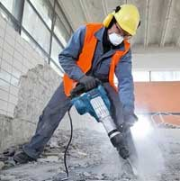
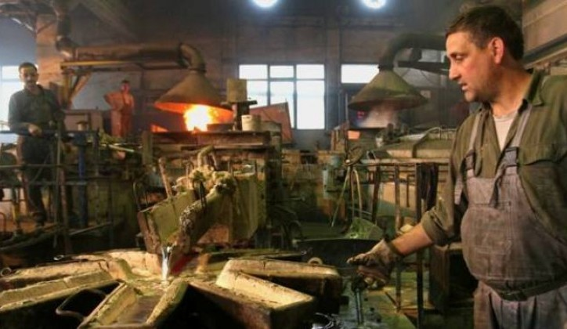
A1 - Identifikacija izvora buke
Poreklo buke u radnoj sredini:
Mašina/alat koje radnik opslužuje,
Ostale mašine/alati u pogonu,
Sistemi za venitilaciju i klimatizaciju.
BUKA I VIBRACIJE
Notes:
Buka u radnoj sredini je posledica radnih aktivnosti i odvijanja tehnoloških procesa korišćenjem složenih postrojenja, mašina, alata i transportnih sredstava (viljuškara, kamiona...), ali i rada sistema za ventilaciju i klimatizaciju radnih prostora.
Buka je profesionalna štetnost na velikom broju radnih mesta u metalnoj industriji, industriji čelika, livnicama, pilanama, fabrikama tekstila, radionicama za mašinsko održavanje, kamenolomima i sl. Veoma često se javlja kao uzrok mnogih profesionalnih bolesti.

Slide 6
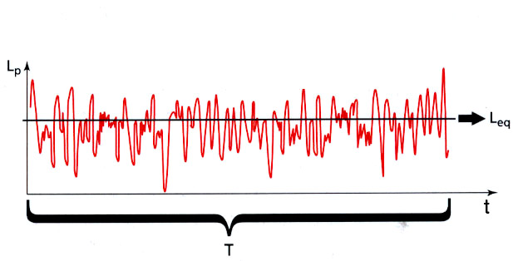
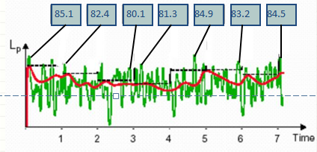
A2 - Procena rizika od buke
Merne veličine u postupku procene rizika usled izlaganja buci
Ekvivalentni kontinualni nivo zvučnog pritiska L_{Aeq,T} i L_{Ceq,T} [dB] primenom A-frekvencijske ponderacione krive i
C-frekvencijske ponderacione krive zbog ocene efikasnosti lične zaštite opreme;
Nivo vršne vrednosti zvučnog pritiska L_{Cpeak} [dB] primenom
C-frekvencijske ponderacione krive;
Fast vremenska karakteristika se koristi za sva merenja.
L_{Cpeak}
L_{Cpeak,1s}
BUKA I VIBRACIJE

Slide 7
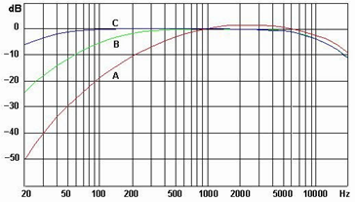
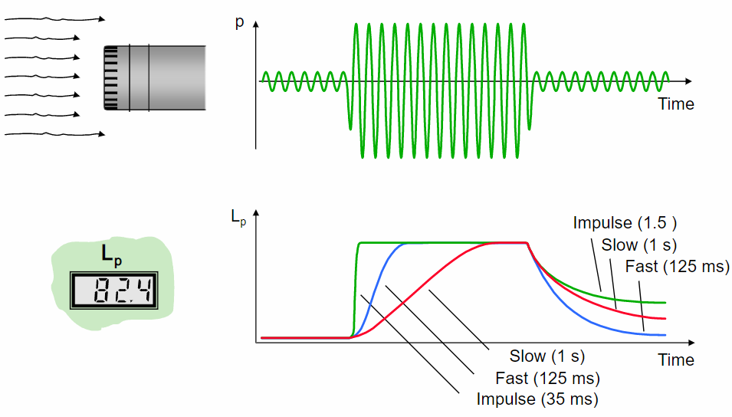
A2 - Procena rizika od buke
Merne veličine u postupku procene rizika usled izlaganja buci
Frekvencijske ponderacione krive
Vremenske karakteristike detektora
BUKA I VIBRACIJE

Slide 8
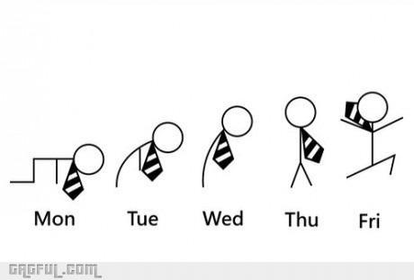
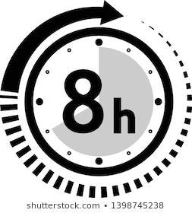
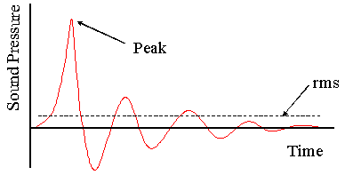
A2 - Procena rizika od buke
Veličine za vrednovanje buke u postupku procene rizika usled izlaganja buci
Nivo dnevne izloženosti buci L_{A,EX,8h} [dB]
Nivo nedeljne izloženosti buci L_{A,EX,8h} [dB]
Nivo vršne vrednosti zvučnog pritiska L_{Cpeak} [dB ]
Impulsna buka
BUKA I VIBRACIJE
Notes:
Pravilnik o preventivnim merama za bezbedan i zdrav rad pri izlaganju buci propisuje fizičke veličine koje se koriste u postupku procene rizika usled izlaganja buci:
Nivo dnevne izloženosti buci L_{A,EX,8h} [dB] - vremenski ponderisana srednja vrednost nivoa izloženosti buci za osmočasovno radno vreme;
Nivo nedeljne izloženosti buci L_{A,EX,8h} [dB] - vremenski ponderisana srednja vrednost nivoa izloženosti buci za radnu nedelju od pet osmočasovnih radnih dana;
Vršna vrednost zvučnog pritiska p_{Cpeak} [Pa] - maksimalna vrednost "C" frekvencijski ponderisanog trenutnog zvučnog pritiska u mernom intervalu.
Vršna vrednost zvučnog pritiska se koristi prevashodno kod ocene impulsne buke, dok se ostala dva parametra koriste kod ocene kontinualno promenljive ili isprekidane buke.
Definisane fizičke veličine su usaglašene sa evropskom direktivom „DIRECTIVE 2003/10/EC OF THE EUROPEAN PARLIAMENT AND OF THE COUNCIL of 6 February 2003 on the minimum health and safety requirements regarding the exposure of workers to the risks arising from physical agents (noise)“ koja definiše minimalne zahteve za bezbedan i zdrav rad pri izlaganju radnika buci.

Slide 9
A2 - Procena rizika od buke
Veličine za vrednovanje buke u postupku procene rizika usled izlaganja buci
Nivo dnevne izloženosti buci (jedan radni zadatak):
  L_{pAeqTe} - A-ponderisani ekvivalentni kontinualni nivo zvučnog pritiska;
  T_{e} - efektivno trajanje radnog vremena;
  T₀ - 8h.
Nivo dnevne izloženosti buci (više - M radnih zadataka):
  T_{m} - trajanje m-tog radnog zadatka.
Nivo nedeljne izloženosti buci:
BUKA I VIBRACIJE

Slide 10


A2 - Procena rizika od buke
Ciljevi:
Utvrđivanje gde postoji rizik i ko će biti izložen riziku.
Poređenje proračunate vrednosti dnevne izloženosti
buci sa graničnim i akcionim vrednostima - ocena.
Identifikacija mera za kontrolu buke.
Identifikacija potrebe za zdravstvenim nadzorom.
Koraci:
Identifikacija rizika.
Proračun izloženosti buci
(SRPS EN ISO 9612:2016):
  2.1 Analiza rada;
  2.2 Izbor strategije merenja ekvivalentnog nivoa buke;
  2.3 Procena vremena izloženosti buci;
  2.4 Merenje ekvivalentnog nivoa buke.
Procena rizika.
BUKA I VIBRACIJE
Notes:
Cilj procene rizika je da pomogne pri donošenju odluke o preduzimanju daljih mera za očuvanje bezbednosti i zdravlja radnika koji su izloženi buci.
Procenom rizika treba postići sledeće:
Da se utvrdi gde može postojati rizik od buke i ko će verovatno biti izložen riziku;
Da se pruži pouzdana procena izloženosti radnika buci i poređenje sa graničnim i akcionim vrednostima izloženosti buci;
Da se definišu mere koje je potrebno preduzeti da bi se ispoštovala zakonska regulativa, npr. da li su potrebne mere za kontrolu buke ili lična zaštitna sredstva, i ako jesu, gde i koja vrsta;
Da se identifikuju svi zaposleni kojima je potreban zdravstveni nadzor zbog izloženosti posebnom riziku (mesta sa povećanim rizikom).
Procena rizika mora da se zasniva na pouzdanim informacijama, odnosno da bude reprezentativna za poslove koje obavljaju zaposleni. Pri proceni je zbog toga potrebno uzeti u obzir sledeće:
Vrstu posla koji zaposleni obavlja ili će ga verovatno obavljati;
Način na koji se obavlja posao;
Promene koje mogu nastupiti u toku radnog dana.
Procena rizika od buke u radnoj sredini obuhvata sledeće korake:
Identifikaciju rizika (anketa, obilazak radnog mesta...)
Proračun izloženosti buci u skladu sa SRPS EN ISO 9612:2016:
Analizu rada;
Izbor strategije merenja ekvivalentnog nivoa buke;
Procenu vremena izloženosti buci;
Merenje ekvivalentnog nivoa buke.
Procenu rizika.

Slide 11

A2 - Procena rizika od buke
Osnovna dokumenta za proračun izloženosti buci i procenu rizika
Standard SRPS ЕN ISO 9612:2016: Akustika - Određivanje izloženosti buci u radnoj okolini - Inženjerska metoda;
Pravilnik o preventivnim merama za bezbedan i zdrav rad pri izlaganju buci („Službeni glasnik RS“ br. 96/2011, 78/2015 i 93/2019).
BUKA I VIBRACIJE
Notes:
Osnovna dokumenta za ispitivanje buke u radnoj sredini čine:
Standard SRPS ЕN ISO 9612:2016: Akustika - Određivanje izloženosti buci u radnoj okolini - Inženjerska metoda i
Pravilnik o preventivnim merama za bezbedan i zdrav rad pri izlaganju buci („Službeni glasnik RS“ br. 96/2011, 78/2015 i 93/2019).
Pravilnik o preventivnim merama za bezbedan i zdrav rad pri izlaganju buci propisuje:
Fizičke veličine koji se koriste u postupku procene rizika usled izlaganja buci;
Način izračunavanja nivoa dnevne i nedeljne izloženosti buci;
Granične i akcione vrednosti izloženosti buci i vršnih vrednosti zvučnog pritiska;
Minimalne zahteve koje je poslodavac dužan da ispuni u obezbeđivanju primene preventivnih mera sa ciljem:
otklanjanja ili svođenja na najmanju moguću meru rizika od nastanka povrede ili oštećenja zdravlja zaposlenih koji nastaju ili mogu da nastanu pri izlaganju buci, i
otklanjanja ili svođenja na najmanju moguću meru rizika od nastanka oštećenja sluha;
Zahteve koje su dužni da ispune pravna lica sa licencom za obavljanje poslova ispitivanja uslova radne okoline u postupku preventivnih i periodičnih ispitivanja uslova radne okoline.
Pravilnikom iz 2019. godine su definisani i maksimalno dozvoljeni ekvivalentni nivoi buke za neometan rad kod pojedinih vrsta poslova. Izmenjene su granične i akcione vrednosti izloženosti buci.
Pravilnik se primenjuje na radnim mestima na kojima se obavljaju poslovi pri kojima su zaposleni izloženi ili mogu biti izloženi riziku od dejstva buke.

Slide 12



A2 - Procena rizika od buke
KORAK 1: Identifikacija rizika
Da li postoji problem buke na radnom mestu?
Buka uznemirujuća tokom većeg dela dana?
Konverzacija na 2 m povišenim glasom?
Teško praćenje razgovora više ljudi?
Korišćenje bučnih alata i mašina?
Rad u bučnoj industriji?
Buka udara i eksplozija?
Zvonjava u ušima ili provremeni gubitak sluha?
Registrovanje zvučnih signala?
Sposobnost za izvođenje radnih zadataka?
Neprijatno ili bolno slušanje uobičajenih zvukova?
Pogoršanje postojeće bolesti?
Problem sa sluhom ili glavobolja?
BUKA I VIBRACIJE
Notes:
Identifikacija rizika treba da odgovori na pitanje: Da li postoji problem buke na radnom mestu?
Identifikacija rizika se može sprovesti obilaskom radnog mesta i posmatranjem radnih aktivnosti i/ili sprovođenjem ankete sa sledećim setom mogućih pitanja:
Da li je tokom većeg dela dana buka uznemirajuća poput saobraćajne buke, buke usisivača ili gužve u restoranu?
Da li morate da povisite glas da bi normalno razgovarali sa sagovornikom na razmaku od 2 m?
Da li vam je sluh toliko oslabljen da vam je teško pratiti razgovor kada je okupljeno više ljudi?
Da li više od pola sata svakodnevno koristite bučne alate ili mašine?
Da li radite u bučnoj industriji, npr. u građevinarstvu, tekstilnoj industriji, obradi drveta, preradi plastike, presovanje, livenje, kovanje, štancanje, flaširanje i sl.?
Da li se na radnom mestu čuje buka usled udara (čekići, pneumatski udarni alati, kovanje...) i možda buka eksplozivnih izvora kao što su detonatori ili pištolji?
Da li ste ikada obavljali radne zadatke nakon kojih ste imali zvonjavu u ušima ili privremeni gubitak sluha?
Da li obavljanje radnih zadataka uključuje potrebu za registrovanjem kratkih ili neočekivanih zvučnih signala koje je teško čuti?
Da li buka utiče na vašu sposobnost da izvodite svoje radne zadatke?
Koliko često osećate da je neprijatno ili bolno čuti uobičajene zvukove poput pomeranja stolice, pribora za jelo i jasnih glasova?
Da li ste u poslednjih 12 meseci patili od bilo koje bolesti ili imali mentalni problem koji je prouzrokovan ili je pogoršan obavljanjem vašeg posla?
Da li imate problem sa sluhom ili glavoboljem zbog posla?
Ako je odogovor na bilo koje od pitanja „da“, potrebno je uradiiti procenu rizika za to radno mesto.
Pored toga, potrebno je istražiti prevalenciju i učestanost problema sa sluhom prema dužini zaposlenja (manje od 1 godine, 1–2 godine, 2–5 godina, 5–10 godina, 10–20 godina, 20 godina i više), kao i proceniti celokupnu profesionalnu izloženost buci na osnovu odgovora na pitanja, sprovednih merenja buke i stručnih procena zdravstvenih radnika.

Slide 13
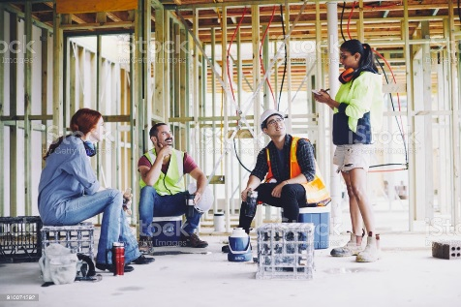
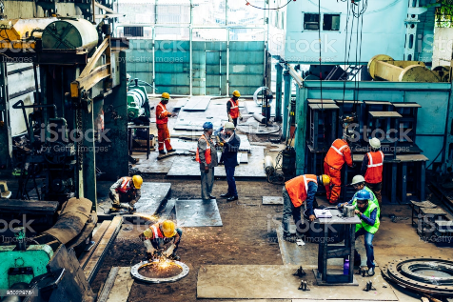
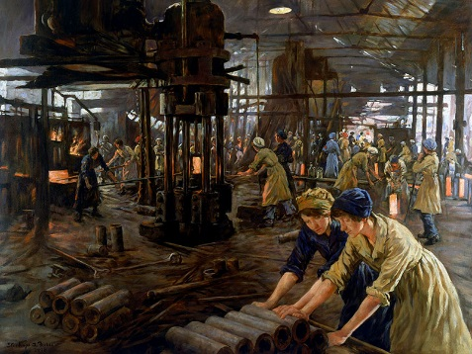
A2 - Procena rizika od buke
KORAK 2: Proračun izloženosti buci
2.1 Analiza rada
Opisivanje aktivnosti preduzeća i poslova radnika;
Utvrđivanje homogenih grupa izloženih buci;
Određivanje nominalnog dana ili nominalnih dana;
Identifikovanje radnih zadataka koji čine poslove;
Identifikovanje mogućih značajnih zvučnih događaja;
Izbor strategije merenja;
Izrada plana merenja.
BUKA I VIBRACIJE
Notes:
Analiza rada obuhvata:
Opisivanje aktivnosti preduzeća i poslova radnika;
Utvrđivanje homogenih grupa izloženih buci, odnosno grupa radnika koji obavljaju isti posao i za koje se očekuje da imaju istu izloženost buci. Ove grupe moraju biti verifikovane u dogovoru i sa radnicima i sa upravom;
Određivanje nominalnog dana ili nominalnih dana za svakog radnika ili grupu radnika (uključujući periode rada i pauze) u dogovoru i sa radnicima i sa upravom;
Identifikovanje radnih zadataka koji čine poslove;
Identifikovanje mogućih značajnih zvučnih događaja;
Izbor strategije merenja;
Izradu plana merenja.
Pri određivanju nominalnog dana treba razmotriti:
Radne zadatke (sadržaj i trajanje) i promene u okviru zadataka;
Glavne izvore buke i bučne radne oblasti;
Šablone rada i svaki značajni zvučni događaj koji dovodi do promene nivoa buke;
Broj i trajanje pauza, sastanaka itd, i da li ih treba smatrati za deo nominalnog dana.
U slučajevima kada se rad i posledično izloženost buci razlikuju iz dana u dan tako da ne postoji uobičajena dnevna izloženost, npr. za radnike koji rade na različitim lokacijama ili različitim poslovima svakog dana, nominalni dan se može definisati na osnovu radnih okolnosti tokom nekoliko dana, npr. nedelju dana.

Slide 14
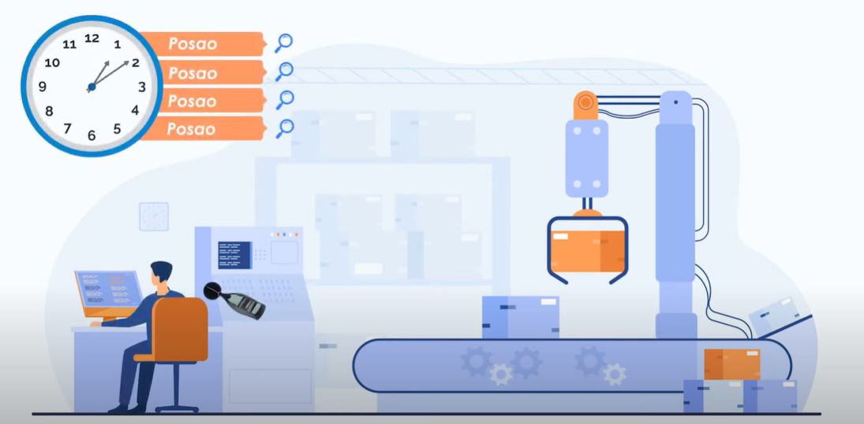
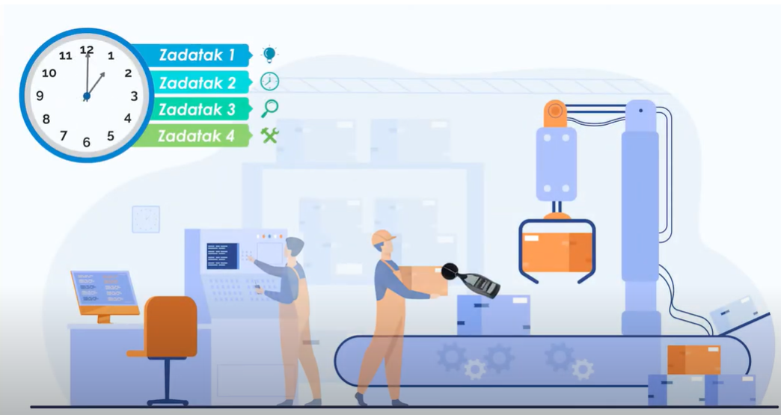
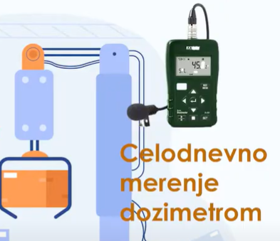
A2 - Procena rizika od buke
KORAK 2: Proračun izloženosti buci
2.2 Izbor strategije merenja
Merenja zasnovana na radnom zadatku
Merenja zasnovana na poslu
Celodnevno merenje
BUKA I VIBRACIJE
Notes:
Na raspolaganju su tri strategije merenja za određivanje izloženosti buci na radnom mestu:
Merenja zasnovana na radnom zadatku - analizira se rad koji se obavlja tokom dana i deli se na broj reprezentativnih zadataka, a za svaki radni zadatak se vrše odvojena merenja nivoa zvučnog pritiska. Primenjuje se za slučaj pojedinačnih ili višestrukih zadataka koji su predvidljivi.
Merenja zasnovana na poslu koji se obavalja - uzima se određeni broj slučajnih uzoraka nivoa zvučnog pritiska tokom obavljanja određenih poslova. Primenjuje se za obavljanje višestrukih zadataka nedefinisanog trajanja.
Celodnevno merenje - nivo zvučnog pritiska se meri neprekidno tokom čitavog radnog dana. Primenjuje se za veliki broj zadataka ili složen nepredvidljiv postupak obavljanja posla.
Na izbor strategije merenja utiče nekoliko faktora:
svrha merenja,
složenost situacije na radu,
broj prisutnih radnika,
efektivno trajanje radnog vremena,
raspoloživo vreme za merenje i
količina zahtevanih detaljnih informacija.

Slide 15
A2 - Procena rizika od buke
KORAK 2: Proračun izloženosti buci
2.2 Izbor strategije merenja
Tip ili priroda posla | Strategija merenja
 | Merenje zasnovano na radnom zadatku | Merenje zasnovano na poslu | Celodnevno merenje
Fiksno radno mesto – Jednostavan ili pojedinačni zadatak | ✓* | — | —
Fiksno radno mesto – Složeni ili višestruki zadaci | ✓* | ✓ | ✓
Radnik koji se kreće – Predvidljiv postupak obavljanja posla – Mali broj zadataka | ✓* | ✓ | ✓
Radnik koji se kreće – Predvidliv posao – Veliki broj zadataka ili složen postupak obavljanja posla | ✓ | ✓ | ✓*
Radnik koji se kreće – Nepredvidliv postupak obavljanja posla | — | ✓ | ✓*
Fiksno radno mesto ili radnik koji se kreće – Višestruki zadaci nedefinisanog trajanja | — | ✓* | ✓
Fiksno radno mesto ili radnik koji se kreće – Nedefinisani zadaci | — | ✓* | ✓
BUKA I VIBRACIJE
Notes:
U tabeli su prikazane moguće strategije merenja (✓) i preporučene strategije merenja (*) u zavisnosti od vrste radnog mesta, vrste poslova i radnih zadataka.

Slide 16
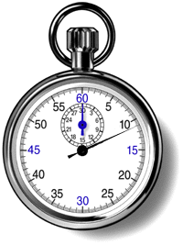
A2 - Procena rizika od buke
KORAK 2: Proračun izloženosti buci
2.3 Procena vremena izloženosti buci (kod strategije merenja zasnove na radnim zadacima):
Podela nominalnog radnog dana na radne zadatke.
Trajanje radnih zadataka se određuje na osnovu:
  analize sistematizacije poslova;
  razgovora sa radnicima i poslovođom;
  posmatranja tokom merenja buke;
  prikupljanja informacija o režimu rada karakterističnih izvora buke.
Za slučaj više procena trajanja radnog zadatka:
Efektivno trajanje radnog dana jednako je sumi
trajanja pojedinačnih radnih zadataka:
BUKA I VIBRACIJE
Notes:
Za procenu vremena izloženosti buci za radnike ili homogene grupe radnika, nominalni radni dan koji traje 8 h se deli na radne zadatke koji su približno ponovljivi i koji uključuju sve doprinose buci.
Trajanje određenog radnog zadatka se utvrđuje na osnovu:
analize sistematizacije radnog mesta i poslova;
razgovora sa radnicima i poslovođom, po mogućustvu sa više radnika i poslovođa;
posmatranja i merenja (više merenja) trajanja radnih zadataka tokom merenja buke;
prikupljanja informacija o režimima rada karakterističnih izvora buke (npr. radnih procesa, aktivnosti na radnom mestu i u njegovoj okolini i sl.).
Ukoliko postoji više procena trajanja radnog zadatka, trajanje radnog zadatka se određuje kao aritimitička srednja vrednost svih procena trajanja radnog zadatka.
Suma trajanja pojedinačnih radnih zadataka od kojih se sastoji nominalni dan, uključujući i pauze, treba da odgovara efektivnom trajanju radnog dana od 8 h.

Slide 17
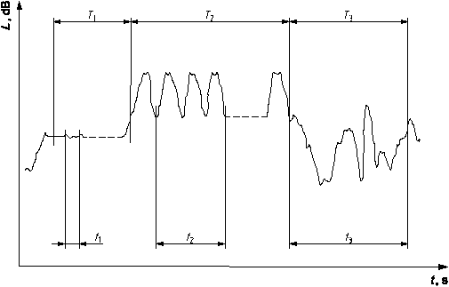
A2 - Procena rizika od buke
KORAK 2: Proračun izloženosti buci
2.4.1 Merenje zasnovano na radnom zadatku – Merenje L_{A,eq}
Merenje ekvivalentnog nivoa zvučnog pritiska za svaki od radnih
zadataka, L_{p,A,eq,T}.
Trajanje merenja reprezentativno za posmatranu buku.
Merenje mora da obuhvati sve
promene nivoa buke:
  Radni zadatak trajanja T₁ –
  trajanje merenja t₁;
  Radni zadatak trajanja T₂ –
  trajanje merenja t₂;
  Radni zadatak trajanja T₃ –
  trajanje merenja t₃.
Najmanje tri merenja za svaki radni zadatak.
Razlika pojedinačnih merenja treba da bude manja od 3 dB.
BUKA I VIBRACIJE
Notes:
Strategija merenja zasnovana na radnom zadatku podrazumeva merenje ekvivalentnog kontinualnog nivoa zvučnog pritiska za svaki od radnih zadataka koje radnik obavlja u toku nominalnog radnog dana. Vremenski interval merenja mora da obuhvati sve promene u nivou zvuka tokom obavljanja radnog zadatka i to u vremenu, prostoru i radnim uslovima.
Trajanje svakog merenja mora da bude dovoljno dugo da reprezentuje prosečan ekvivalentni kontinualni nivo zvučnog pritiska za aktuelni radni zadatak.
Ako je trajanje radnog zadatka kraće od 5 min, trajanje svakog merenja mora da bude jednako trajanju radnog zadatka.
Za duže radne zadatke trajanje svakog merenja mora da bude najmanje 5 min.
Trajanje svakog merenja može biti skraćeno ako je buka nepromenljiva ili ponovljiva, ili ako se smatra da buka radnog zadatka zanemarljivo utiče na ukupni nivo izloženosti (npr., za radni zadatak trajanja T₁ je dovoljno trajanje merenja t₁).
Ako je buka slučajno promenljiva, npr. kod radnog zadatka trajanja T₃, onda trajanje merenja t₃ mora da bude dovoljno dugo da bi obezbedilo reprezentativni uzorak.
Ako je buka tokom radnog zadatka ciklična, tada merenje mora da obuhvati trajanje najmanje tri jasno definisana ciklusa. Ako je trajanje tri ciklusa kraće od 5 min, merenje mora da traje najmanje 5 min. Trajanje svakog merenja mora uvek da odgovara trajanju određenog broja punih ciklusa.
Za svaki od radnih zadataka treba ponoviti merenje najmanje tri puta.
Ako se rezultati tri merenja za radni zadatak razlikuju za 3 dB ili više, tada je potrebno:
izvršiti tri ili više dodatnih merenja za isti radni zadatak, ili
izdeliti radni zadatak na više podzadataka i ponoviti postupak merenja, ili
ponoviti merenja sa dužim trajanjem merenja.

Slide 18
A2 - Procena rizika od buke
KORAK 2 Proračun izloženosti buci
2.4.1 Merenje zasnovano na radnom zadatku – Proračun
Nivo dnevne izloženosti buci:
L_{p,A,eq,Te} - A-ponderisani ekvivalentni kontinualni nivo zvučnog pritiska za T_{e};
T_{e} - efektivno trajanje radnog dana, u časovima;
T₀ - referentno trajanje radnog dana, T₀ = 8 h;
Nivo nedeljne izloženosti buci:
L_{A,EX,8h,i} - nivo dnevne izloženosti buci za i-ti dan u radnoj nedelji;
X - broj dana (X=5);
Nivo dnevne izloženosti buci za posao koji se sastoji od M radnih zadataka ili aktivnosti tokom radnog vremena:
BUKA I VIBRACIJE
Notes:
Nivo dnevne izloženosti buci, odnosno A-ponderisani nivo izloženosti buci normalizovan na 8-časovni radni dan, određuje se na osnovu A-ponderisanog ekvivalentnog nivoa zvučnog pritiska određenog za efektivno trajanje radnog vremena.
Ako efektivno trajanje radnog dana T_{e} iznosi 8 h, tada je L_{A,EX,8h} jednako L_{p,A,eq,Te}.
Ako je buka u danima radne nedelje promenljiva, određuje se prosečna vrednost izloženosti u toku nedelje, odnosno nivo nedeljne izloženosti buci. Prikazana jednačina se može koristiti i za određivanje usrednjene vrednosti dnevne izloženosti za određeni broj dana.
A-ponderisani ekvivalentni kontinualni nivo zvučnog pritiska za radni zadatak m (L_{p,A,eq,T,m}) se izračunava kao energijska srednja vrednost I izmerenih vrednosti ekvivalentnog nivoa zvučnog pritiska za taj radni zadatak.
Ukoliko radnik u toku dana izvršava različite zadatke opslužujući različite mašine ili koristeći različite radne alate, potrebno je za svaki radni zadatak odrediti A-ponderisani ekvivalentni nivo zvučnog pritiska i vreme izloženosti buci pri obavljanju tog radnog zadatka. Na osnovu tih vrednosti se može odrediti nivo dnevne izloženosti buci za više radnih zadataka, odnosno za više različitih aktivnosti tokom radnog vremena.
Potpunija slika o nivou dnevne izloženosti buci se dobija ukoliko se uzmu u obzir i trajanja pauza i različitih pripremnih radnji, kao i ekvivalentni nivoi buke tokom tih aktivnosti u okviru radnog/referentnog vremena.

Slide 19
A2 - Procena rizika od buke
KORAK 2: Proračun izloženosti buci
2.4.2 Merenje zasnovano na poslu – Merenje L_{A,eq}
Određivanje homogenih grupa.
Za svaku homogenu grupu:
  minimalno ukupno trajanje merenja;
  broj merenja (najmanje pet) i trajanje pojedinačnih merenja tako da ukupno vreme merenja bude jednako ili veće minimalnom;
  nasumična merenja u grupi i tokom radnog vremena.
Ekvivalentni nivo zvučnog pritiska za posao.
Broj radnika u homogenoj grupi, n_{G} | Minimalno kumulativno trajanje merenja
n_{G} ≤ 5 | 5 h
5 < n_{G} ≤ 15 | 5 h + (n_{G} - 5) ⋅ 0.5 h
15 < n_{G} ≤ 40 | 10 h + (n_{G} - 15) ⋅ 0.25 h
n_{G} > 40 | 17 h ili podela u grupe
BUKA I VIBRACIJE
Notes:
Na osnovu identifikovanih poslova u toku analize rada se utvrđuju homogene grupe radnika za koje se pretpostavlja da imaju istu izloženost buci.
Za svaku homogenu grupu radnika se vrši sledeće:
Određuje se minimalno ukupno trajanje merenja prema broju radnika homogene grupe koja je izložena buci (minimalno trajanje je 5 h);
Bira se trajanje pojedinačnog merenja i broj merenja, a najmanje pet, takvih da ukupno trajanje svih merenja zadovoljava ili premašuje minimalno trajanje određeno u prethodnom koraku;
Planira se sprovođenje serije pojedinačnih merenja koja su raspoređena nasumično među članovima homogene grupe i tokom trajanja radnog dana.

Slide 20
A2 - Procena rizika od buke
KORAK 2: Proračun izloženosti buci
2.4.2 Merenje zasnovano na poslu – Proračun
Vrednost L_{p,A,eq,Te} za određeni posao na osnovu N mernih uzoraka :
Nivo dnevne izloženosti buci:
L_{p,A,eq,Te} - A-ponderisani ekvivalentni kontinualni nivo zvučnog pritiska za T_{e};
T_{e} - efektivno trajanje radnog dana, u časovima;
T₀ - referentno trajanje radnog dana, T₀ = 8 h;
BUKA I VIBRACIJE
Notes:
A-ponderisani ekvivalentni kontinualni nivo zvučnog pritiska za posao se izračunava kao energijska srednja vrednost N merenja ekvivalentnog nivoa zvučnog pritiska za taj posao.
Nivo dnevne izloženosti buci, odnosno A-ponderisani nivo izloženosti buci normalizovan na 8-časovni radni dan se određuje na osnovu A-ponderisanog ekvivalentnog nivoa zvučnog pritiska određenog za efektivno trajanje radnog vremena.
Ako efektivno trajanje radnog dana T_{e} iznosi 8 h, tada je L_{A,EX,8h} jednako L_{p,A,eq,Te}.

Slide 21
A2 - Procena rizika od buke
KORAK 2: Proračun izloženosti buci
2.4.3 Celodnevno merenje – Merenje L_{A,eq}
Celodnevno merenje obuhvata sve doprinose buci.
Dozimetri buke.
Reprezentativni dani.
Merenja tokom većeg dela dana ukoliko je to moguće.
Početna tri celodnevna merenja.
Ako se merenja razlikuju za 3 dB i više, izvršiti još dva merenja.
Proračun nivoa dnevne izloženosti buci L_{A,EX,8h}
Ekvivalentni nivo zvučnog pritiska tokom nominalnog dana predstavlja energijski srednju vrednost pojedinačnih merenja.
BUKA I VIBRACIJE
Notes:
Celodnevno merenje mora da obuhvati sve doprinose buci koji potiču od obavljanja radnih aktivnosti, kao i tihih perioda tokom nominalnog radnog dana.
Za obavljanje dugotrajnih merenja se preporučuju personalna merila nivoa izloženosti buci, tzv. dozimetri buke.
Kada se koristi ova merna strategija, mora se obezbediti da su izabrani dani reprezentativni za ono što je definisano kao relevantna situacija na poslu.
U praktičnim uslovima često nije moguće vršiti merenje tokom celog radnog dana. Merenja u takvim slučajevima treba vršiti koliko je to moguće tokom većeg dela dana, obuhvatajući sve značajne periode izloženosti buci.
Prvo se izvrše tri merenja ekvivalentnog kontinualnog nivoa zvučnog pritiska u toku celokupnog radnog dana. Ova merenja treba da reprezentuju izloženost radnika buci.
Ukoliko se rezultati ova tri merenja razlikuju za manje od 3 dB, ekvivalentni kontinualni nivo zvučnog pritiska tokom nominalnog dana se izračunava kao energijski usrednjena vrednost ova tri merenja.
Ukoliko se rezultati ova tri merenja razlikuju za 3 dB ili više, treba izvršiti još najmanje dva merenja u toku celokupnog radnog dana. Ekvivalentni kontinualni nivo zvučnog pritiska tokom nominalnog dana se izračunava kao energijski usrednjena vrednost pet merenja.

Slide 22
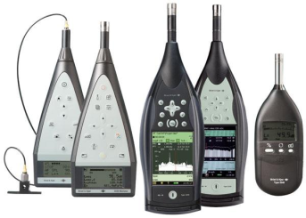
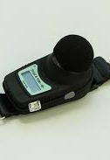
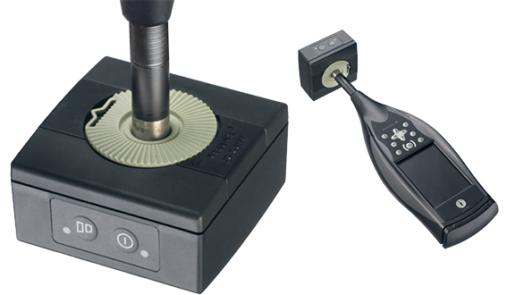
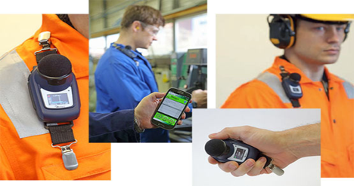
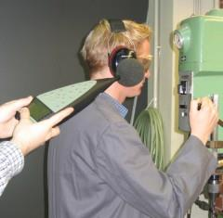
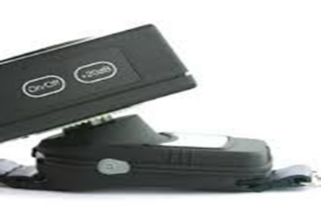
A2 - Procena rizika od buke
KORAK 2: Proračun izloženosti buci
2.5 Merni instrumenti
Personalna merila izloženosti buci
(za celodnevna merenja)
Merila nivoa zvuka
Kalibratori zvuka
BUKA I VIBRACIJE
Notes:
Za merenje A-ponderisanog ekvivalentnog kontinualnog nivoa zvučnog pritiska se koriste:
merila nivoa zvuka klase 1 (preporuka) ili klase 2;
personalna merila izloženosti buci (za celodnevna merenja) – dozimetri buke;
kalibratori zvuka.
Pri korišćenju merila nivoa zvuka, merenja treba izvršiti sa mikrofonom pozicioniranim na lokacijama glave zaposlenog tokom normalnog izvođenja posla ili zadatka, na rastojanju 10 ÷ 40 cm od ulaza u spoljašnji ušni kanal i na strani uva koje je najviše izloženo buci.
Ako pozicija glave nije dobro definisana na radnoj poziciji, mogu biti upotrebljene sledeće visine mikrofona :
Radnik koji stoji: 155 cm ± 7,5 cm iznad podloge na kojoj radnik stoji;
Radnik koji sedi: 80 cm ± 5 cm iznad sredine ravni sedišta.
Pri korišćenju dozimetra, mikrofon se postavlja na vrh ramena, na udaljenosti od najmanje 10 cm od ulaza u spoljašni ušni kanal na strani najizloženijeg uva i približno 4 cm iznad ramena. Prednost upotrebe dozimetra je što radnik koji se prati ne mora da bude neposredno nadgledan i što nekoliko radnika može biti testirano istovremeno i praćeno pomoću aplikacije na mobilnim uređajima.
Za proveru akustičke kalibracije celog mernog sistema (uključujući i mikrofon) pre svake serije merenja i na početku svake dnevne serije merenja, vrši se kalibracija na terenu sa odgovarajućim podešavanjem.
Na kraju svake serije merenja i na kraju svake dnevne serije merenja, vrši se kalibracija na terenu bez podešavanja.
Ako se očitavanje na bilo kojoj frekvenciji na kraju serije merenja razlikuje od očitavanja za istu frekvenciju sa početka te serije za više od 0.5 dB, rezultati te serije merenja se odbacuju.

Slide 23

A2 - Procena rizika od buke
KORAK 2: Proračun izloženosti buci
2.6 Merna mesta – prenosna merila nivoa zvuka
Mikrofon pozicioniran na lokaciji glave;
Rastojanje 10 ÷ 40 cm od ulaza u spoljašnji ušni kanal;
Na strani uva koje je najviše izloženo;
Ako pozivcija glave nije definisana:
  Radnik koji stoji: 155 cm ± 7,5 cm iznad podloge na kojoj radnik stoji;
  Radnik koji sedi: 80 cm ± 5 cm iznad sredine ravni sedišta..
Preporučuje se merenje bez prisustva radnika, ako prisustvo nije neophodno.
Merna mesta – dozimetri buke
Mikrofon pozicioniran na vrh ramena;
Rastojanje 10 cm od ulaza u spoljašnji ušni kanal;
Na strani uva koje je najviše izloženo;
Približno 4 cm iznad ramena.
BUKA I VIBRACIJE

Slide 24

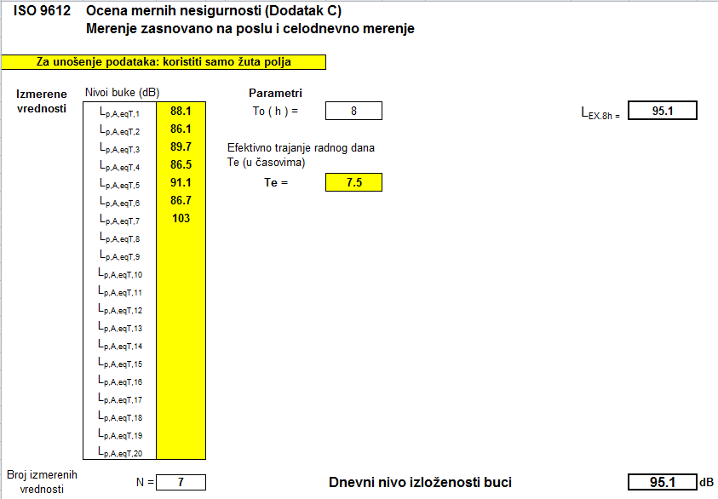
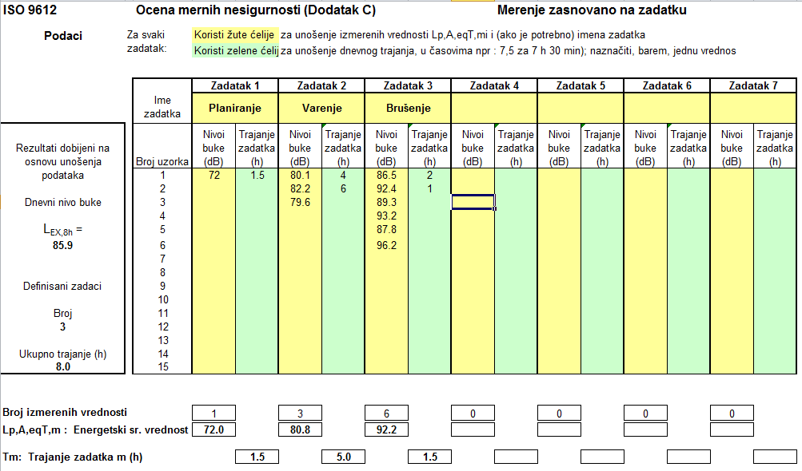
A2 - Procena rizika od buke
KORAK 2: Proračun izloženosti buci
2.7 Softverski alati za proračun izloženosti buci
ISO 9612 kalkulator dnevne izoloženosti
BUKA I VIBRACIJE
Notes:
Za proračun/izračunavanje/vrednovanje dnevne i nedeljne izloženosti buci, mogu se koristiti različiti online softverski alati.
Jedan od alata je ISO 9612 kalkulator koji je namenjen za proračun dnevne izloženosti buci za sve tri strategije merenja. Pored toga, alat se može koristiti i za proračun merne nesigurnosti.
Ulazni podaci su izmerene vrednosti ekvivalentnog nivoa buke i vreme izloženosti buci za radni zadatak ili posao.
Na slajdu je prikazana prevedena i uprošćena verzija alata koja omogućava samo proračun dnevne izloženosti buci za sve tri strategije merenja.

Slide 25
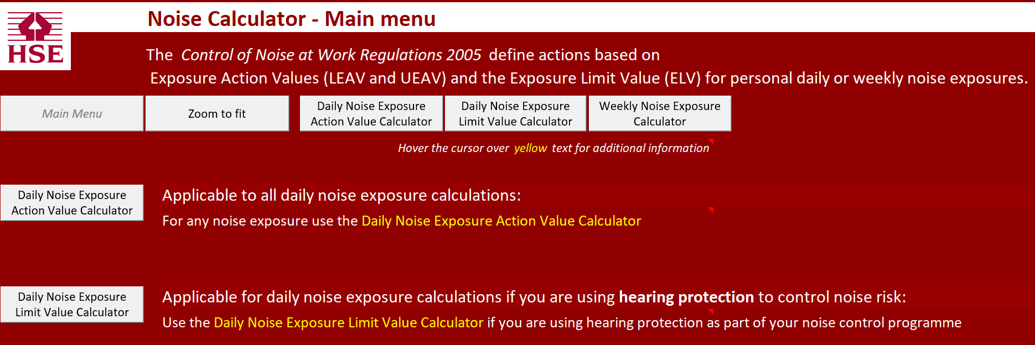
A2 - Procena rizika od buke
KORAK 2: Proračun izloženosti buci
2.7 Softverski alati za proračun izloženosti buci
https://www.hse.gov.uk/noise/calculator.htm
BUKA I VIBRACIJE
Notes:
Na sajtu HSE (Health and Safety Executive) mogu se preuzeti kalkulatori dnevne i nedeljne izloženosti buci sa linka:
https://www.hse.gov.uk/noise/calculator.htm
Ulazni podaci za proračun/izračunavanje/vrednovanje dnevne izloženosti buci za stategiju merenja prema radnom zadatku su energijski usrednjene vrednosti merenja ekvivalentnog nivoa buke za pojedine radne zadatke i vremena izloženosti pri obavljanju pojedinih radnih zadataka.
Za proračun/izračunavanje/vrednovanje nedeljne izloženosti buci potrebno je uneti podatke o nivou dnevne izloženosti buci za sve radne dane.

Slide 26


A2 - Procena rizika od buke
KORAK 3: Procena rizika
Granične i akcione vrednosti
Pravilnik o preventivnim merama za bezbedan i zdrav rad pri izlaganju buci | Nivo izloženosti buci | Vršna vrednost zvučnog pritiska - za impulsnu buku
Donja akciona vrednost | 80 dB | 112 Pa (135 dB)
Gornja akciona vrednost | 83 dB | 126 Pa (136 dB)
Granična vrednost | 85 dB | 140 Pa (137 dB)
Direktiva 2003/10/EC | Nivo izloženosti buci | Vršna vrednost zvučnog pritiska (za impulsnu buku)
Donja akciona vrednost | 80 dB | 112 Pa (135 dB)
Gornja akciona vrednost | 85 dB | 140 Pa (137dB)
Granična vrednost | 87 dB | 200 Pa (140dB)
BUKA I VIBRACIJE
Notes:
Pravilnik o preventivnim merama za bezbedan i zdrav rad pri izlaganju buci definiše:
Donju akcionu vrednost za nivo dnevne/nedeljne izloženosti buci i za vršnu vrednost zvučnog pritiska.
Gornju akcionu vrednost za nivo dnevne/nedeljne izloženosti buci i za vršnu vrednost zvučnog pritiska;
Graničnu vrednost za nivo dnevne/nedeljne izloženosti buci i za vršnu vrednost zvučnog pritiska.
Pravilnik definiše niže granične i gornje akcione vrednosti od Direktive 2003/10/EC u cilju veće zaštite radnika od negativnih efekata buke u radnoj sredini. S druge strane, time se nameću veće obaveze poslodavcima koje nisu srazmerne stanju tehnološke opreme u većini privrednih subjekata u Srbiji.
Prilikom ocene izloženosti zaposlenog buci u odnosu na akcione vrednosti izloženosti buci ne uzima se u obzir smanjenje izloženosti usled korišćenja sredstava i opreme za zaštitu sluha.
Prilikom ocene izloženosti zaposlenog buci u odnosu na granične vrednosti izloženosti buci uzima se u obzir smanjenje izloženosti usled korišćenja sredstava i opreme za zaštitu sluha.

Slide 27
A2 - Procena rizika od buke
KORAK 3: Procena rizika
Ocena izloženosti buci i procena rizika po zdravlje izazvanog bukom na radnom mestu
 | KRITERIJUMI |  | OCENA IZLOŽENOSTI BUCI PROCENA RIZIKA MERE ZA BEZBEDAN I ZDRAV RAD
 | NIVO IZLOŽENOSTI BUCI | VRŠNI NIVO BUKE (za impulsnu buku)
1. | L_{A,EX,8H} ≤ 80 dB | L_{Cpeak} ≤ 135 dB | Ne prekoračuje donje akcione vrednosti; Vrlo mali rizik; Nije potrebno preduzimanje dodatnih mera radi obezbeđivanja uslova za bezbedan i zdrav rad sa aspekta zaštite sluha radnika;
2. | 80 < L_{A,EX,8h} ≤ 83 dB | 135 < L_{Cpeak} ≤ 136 dB | Prekoračuje donje akcione vrednosti; Mali rizik; Lična zaštitna oprema na raspolaganju;
3. | 83 < L_{A,EX,8h} < 85 dB | 136 < L_{Cpeak} < 137 dB | Prekoračuje gornje akcione vrednosti; Srednji rizik; Obavezno korišćenje lične zaštitne opreme;
4. | L_{A,EX,8h} ≥ 85 dB | L_{Cpeak} ≥ 137 dB | Prekoračuje gornje akcione vrednosti; Veliki rizik; Ocenu izloženosti buci i procenu rizika vršiti uzimajući u obzir slabljenje buke ličnom zaštitnom opremom;
Notes:
Ocena izloženosti radnika buci na radnom mestu, kao i procena rizika po zdravlje izazvanog bukom na radnom mestu, vrši se na osnovu poređenja izračunate vrednosti nivoa dnevne/nedeljne izloženosti buci L_{A,EX,8H} i izmerene vrednosti maksimalnog nivoa vršne vrednosti zvučnog pritiska L_{Cpeak} (u slučaju impulsne buke) sa akcionim i graničnim vrednostima izloženosti buci koje su propisane Pravilnikom.
Ukoliko su izračunate i izmerene vrednosti izloženosti buci jednake ili manje od donjih akcionih vrednosti, ocenjuje se da izloženost buci ne prekoračuje donje akcione vrednosti.
Rizik se procenjuje kao vrlo mali. Rizikom se može upravljati uz poštovanje i primenu propisanih procedura i primenu organizacionih mera zaštite i poštovanjem propisanih procedura.
Nije potrebno preduzimanje dodatnih mera radi obezbeđivanja uslova za bezbedan i zdrav rad sa aspekta zaštite sluha radnika.
Ukoliko su izračunate i izmerene vrednosti izloženosti buci veće od donjih, a manje od gornjih akcionih vrednosti, ocenjuje se da izloženost buci prekoračuje donje akcione vrednosti.
Rizik se procenjuje kao mali. Vrlo mali i mali rizik su prihvatljivi rizici. Rizikom se može upravljati uz primenu organizacionih mera i poštovanjem propisanih procedura. Poželjno je praćenje stanja izloženosti u definisanim vremenskim intervalima.
Radniku se mora staviti na raspolaganje lična zaštitna oprema odgovarajućih karakteristika slabljenja nivoa buke ukoliko druge mere za smanjenje izloženosti buci nisu na raspolaganju.
Ukoliko su izračunate i izmerene vrednosti izloženosti buci, ne uzimajući u obzir smanjenje izloženosti usled korišćenja lične zaštitne opreme za zaštitu sluha veće ili jednake gornjim akcionim vrednostima, ocenjuje se da izloženost buci prekoračuje gornje akcione vrednosti.
Rizik se procenjuje kao srednji ili povećan. Rizik je uslovno prihvatljiv.
Radnik mora da koristi ličnu zaštitnu opremu odgovarajućih karakteristika slabljenja nivoa buke ukoliko druge mere za smanjenje izloženosti buci nisu na raspolaganju.
Ukoliko izračunate i izmerene vrednosti izloženosti buci, uzimajući u obzir smanjenje izloženosti usled korišćenja lične zaštitne opreme za zaštitu sluha prekoračuju granične vrednosti, ocenjuje se da izloženost buci prekoračuje granične vrednosti.
Rizik se procenjuje kao veliki. Rizik je neprihvatljiv i zahteva se hitno zaustavljanje procesa rada.
Stanje izloženosti buci se ocenjuje kao nedozvoljeno i proces rada se ne može pokrenuti dok se ne izvrši preispitivanje ili nova procena rizika.

Slide 28
A2 - Procena rizika od buke
Maksimalno dozvoljeni nivoi buke za neometan rad kod pojedinih vrsta poslova
r.b. | Opis posla | Maksimalno dozvoljeni ekvivalentni nivoi zvučnog pritiska, L_{A,eq,15min} [dB]
 |  | Proizvodni izvori | Neproizvodni izvori
1 | Najzahtevniji umni rad, vrlo velika usredsređenost, rad vezan za veliku odgovornost, najsloženiji poslovi upravljanja i rukovođenja | 45 | 40
2 | Pretežno umni rad koji zahteva usredsređenost, kreativno razmišljanje, dugoročne odluke, istraživanje, projektovanje, komuniciranje sa grupom ljudi | 50 | 40
3 | Zahtevniji kancelarijski poslovi, lekarske ordinacije, dvorane za sastanke, nastava u školama, neposredna govorna i/ili telefonska komunikacija | 55 | 45
4 | Manje zahtevni kancelarijski poslovi, pretežno rutinski umni rad koji zahteva usredsređenost ili neposredna govorna i/ili telefonska komunikacija, telefonske centrale | 60 | 50
5 | Manje zahtevni i uglavnom mehanizovani kancelarijski poslovi, prodaja, vrlo zahtevno upravljanje sistemima, fizički rad koji zahteva nadzor čulom sluha, rad koji se obavlja na osnovu zvučnih signala | 65 | 55
6 | Pretežno mehanizovani kancelarijski poslovi, zahtevno upravljanje sistemima, upravljačke kabine, fizički rad koji zahteva stalnu usredsređenost, rad koji zahteva nadzor čulom sluha, rad koji se obavlja na osnovu zvučnih signala | 70 | 60
7 | Manje zahevni fizički poslovi koji zahtijevaju usredsređenost i oprez, manje zahtevno upravljanje sistemima | 75 | 65
8 | Poslovi pri kojima su zaposlene za vreme trudnoće izložene buci | 75 | 50
BUKA I VIBRACIJE
Notes:
Pravilnik o preventivnim merama za bezbedan i zdrav rad pri izlaganju buci, za razliku od Evropske direktive, utvrđuje i maksimalno dozvoljene vrednosti ekvivalentnih nivoa buke za neometan rad kod pojedinih vrsta poslova.
Prilikom utvrđivanja ispunjenosti ovog zahteva, na radnom mestu se određuju ekvivalentni nivoi buke u trajanju od 15 minuta.
Rad je ometan bukom ako su pri poslovima karakterističnim za radno mesto prekoračeni maksimalno dozvoljeni ekvivalentni nivoi buke za neometan rad kod pojedinih vrsta poslova.

Slide 29

A3 – Identifikacija i primena mera za eliminisanje i smanjenje rizika
Mere za eliminisanje i smanjenje rizika
ELIMINISANJE RIZIKA
ZAMENA
INŽENJERSKE MERE
ADMINISTRATIVNO- ORGANIZACIONE MERE
LZO
BUKA I VIBRACIJE
Notes:
Postoji više načina za kontrolu buke koji se mogu razlikovati od jednog do drugog radnog mesta. Ne postoji standardna pojedinačna tehnika ili rešenje koje bi bilo prikladno za svaku situaciju. Potrebno je dobro razumevanje rada postrojenja i radnih procesa kako bi se odredio najefikasniji metod uklanjanja, minimiziranja, odnosno kontrole buke.
Jedan od načina kontrole buke je zasnovan na hijerarhijskom principu koji se može prikazati obrnutom piramidom. Na dnu piramide su najefikasnije i najefektivnije mere, dok su ka vrhu piramide manje efikasne i efektivne mere.
Sa primenom mere uvek treba početi od dna piramide, odnosno od mogućnosti eliminacije rizika.
Eliminacija rizika predstavlja najefikasniji način za sprečavanje rizika po radnike koji uvek treba uzeti u obzir prilikom uvođenja novog procesa rada, izbora nove radne opreme i dizajniranja rasporeda radnih mesta (npr. izbegavanje upotrebe bučnih procesa ili mašina, eliminisanje udara između tvrdih predmeta ili površina, udaljavanje bučnih operacija od drugih radnih aktivnosti ...).
Zamena se primenjuje kada eliminacija rizika nije moguća. Tada zamena bučnih mašina ili opreme tišom opremom može biti sledeća najbolja alternativa za zaštitu radnika od izlaganja buci. Poslodavci uvek treba da razmotre alternativnu opremu i radne procese koji bi posao učinili manje bučnim na osnovu sledećih parametara:
nivo zvučne snage L_{W} [dB],
nivo zvučnog pritiska emisije na radnom mestu L_{pA} [dB], i
vršni nivo zvučnog pritiska L_{pC,peak} [dB] u slučaju impulsne buke.
Inženjerske mere podrazumevaju izmenu procesa, mašina ili opreme kako bi radnici bili izloženi manjoj buci. Mogu se preduzeti:
na mestu samog izvora (npr. oklapanje mašina, redovno održavanje mašina itd.) ili
na putevima prenosa zvuka (ekrani, barijere, akustička obrada primenom apsorpcionih materijala).
Administrativno-organizacione mere podrazumevaju izmenu načina i vremena obavljanja posla.
Lična zaštitna oprema za zaštitu sluha zaposlenih.
Pored primene svih mera za kontrolu buke, veoma je važno da poslodavci stalno sprovode obuku zaposlenih i informisanje o stanju nivoa buke, preduzetim merama, efektima buke i načinu korišćenja lične zaštitne opreme.

Slide 30

A3 – Identifikacija i primena mera za eliminisanje i smanjenje rizika
Administrativno-organizacione mere
Identifikovanje zona zaštite sluha i jasno označavanje bučnih područja;
Povećavanje udaljenosti između izvora buke i radnika;
Organizovanje rasporeda radnih aktivnosti sa manjim brojem prisutnih radnika;
Minimiziranje broja radnika koji rade u bučnom području;
Ograničavanje vremena koje radnici provode u bučnim područjima;
Obezbeđivanje vremena i prostora za odmor;
Obuka radnika za pravilno korišćenje radne i zaštitne
opreme.
BUKA I VIBRACIJE
Notes:
Administrativno-organizacione mere su način na koji se organizuje rad kako bi se smanjio ili broj radnika koji su izloženi buci ili trajanje izloženosti buci. Ove mere treba koristiti kada nije moguće smanjiti izloženost buci eliminacijom rizika, zamenom ili inženjerskim merama kontrole buke.
Neke od administrativno-organizacionih mera su:
Identifikovanje zona zaštite sluha i jasno označavanje bučnih područja;
Povećavanje udaljenosti između izvora buke i radnika - što je izvor buke udaljeniji, to će njegov uticaj na radnike biti manje štetan, a izloženost radnika buci manja (nivo buke se na otvorenom prostoru za svako udvostručavanje rastojanja između izvora buke i radnika smanjuje za 6 dB);
Organizovanje rasporeda radnih aktivnosti tako da se bučni zadaci obavljaju kada je prisutno što manje ljudi;
Minimiziranje broja radnika koji rade u bučnom području, držeći pojedince van područja ako njihov posao ne zahteva da budu tamo;
Ograničavanje vremena koje radnici provode u bučnim područjima dizajniranjem i rotacijom posla;
Obezbeđivanje vremena za odmor i prostora za odmor u delovima udaljenim od bučnog radnog okruženja (npr. izgradnjom zvučno izolovane prostorije u kojoj će se sluh radnika oporaviti u zavisnosti od nivoa izloženosti buci, trajanja izloženosti buci i vremena provedenog u mirnom delu);
Obuka radnika za pravilno korišćenje radne opreme i permanentno dostavljanje informacija i uputstava.

Slide 31


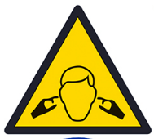
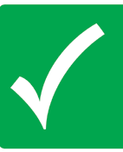
A3 – Identifikacija i primena mera za eliminisanje i smanjenje rizika
Označavanje
Granična vrednost (sa štitnicima)
85
137
Zona zaštite od buke
Nivo izloženosti
Vršna vrednost
Ne ulazi bez štitnika
Gornja akciona vrednost (bez štitnika)
Upozorenje !
Nivoi buke 83 dB i iznad
83
136
Nivo izloženosti
Vršna vrednost
Obavezno nošenje štitnika – zabranjen pristup nezaposlenima
Donja akciona vrednost
Upozorenje !
Nivoi buke između
80 dB i 83 dB
80
135
Nivo izloženosti
Vršna vrednost
Štitnici na raspolaganju
BUKA I VIBRACIJE
Notes:
Prema Pravilniku o preventivnim merama za bezbedan i zdrav rad pri izlaganju buci, poslodavac je dužan:
da izloženost zaposlenih buci svede na vrednosti koje ne premašuju granične vrednosti izloženosti buci, utvrdi razloge zbog kojih je došlo do prekoračenja granične vrednosti izloženosti buci i da koriguje primenu mera sa ciljem da se spreči da se prekoračenje granične vrednosti izloženosti buci ponovi;
da ukoliko su premašene gornje akcione vrednosti, utvrdi tehničke ili organizacione mere čija primena treba da obezbedi smanjenje izloženosti zaposlenih buci, obeleži radna mesta odgovarajućim oznakama, kao i da taj prostor razgraniči i obezbedi od pristupa zaposlenih koji ne rade na tim radnim mestima;
da sredstva i opremu za zaštitu sluha učini dostupnim zaposlenima kada je izloženost veća od donjih akcionih vrednosti;
da obezbedi da zaposleni nosi sredstva i opremu za zaštitu sluha koju mu je poslodavac dao na korišćenje kada je izloženost veća ili jednaka od gornjih akcionih vrednosti izloženosti buci;
da zaposlenima koji su izloženi buci čija je vrednost jednaka ili veća od donjih akcionih vrednosti obezbedi sve informacije o merama koje se preduzimaju sa ciljem ostvarenja bezbednih i zdravih uslova rada pri izlaganju buci, kao i da te zaposlene u toku osposobljavanja upozna sa svim vrstama rizika koji nastaju pri izlaganju buci.
da izvrši procenu rizika od nastanka povređivanja i oštećenja zdravlja zaposlenih za sva radna mesta u radnoj okolini gde radnici jesu ili mogu biti izloženi buci;
da u postupku procene rizika od nastanka povrede ili oštećenja zdravlja usled izloženosti zaposlenih buci proceni nivo buke, kao i da ukoliko je potrebno obezbedi da se izvrši merenje nivoa buke;
da izvrši delimičnu izmenu i dopunu akta o proceni rizika ukoliko je:
procena rizika izvršena tako da nisu evidentirani i procenjeni svi faktori rizika;
došlo do promene u obavljanju poslova, odnosno pojave novih opasnosti i štetnosti;
to potrebno na osnovu rezultata dobijenih na osnovu praćenja zdravstvenog stanja;
da otkloni ili smanji na najmanju moguću meru rizik koji nastaje usled izloženosti zaposlenih buci, uzimajući u obzir savremena tehnička rešenja i dostupnost mera za kontrolu rizika na njegovom izvoru, polazeći od načela primene preventivnih mera;
da obezbedi propisano praćenje zdravstvenog stanja za zaposlene koji rade, ili treba da rade, na radnim mestima za koje se procenom rizika utvrdi da su radna mesta sa povećanim rizikom od nastanka povreda na radu ili oštećenja zdravlja;
da zaposlenog koji radi na radnom mestu na kojem je izloženost veća od gornjih akcionih vrednosti izloženosti buci uputi na ciljani lekarski pregled;
da u slučaju kada se praćenjem zdravstvenog stanja utvrdi prema nalazu službe medicine rada nastalo kao posledica izlaganja buci na radnom mestu:
izvrši proveru procene rizika;
izvrši korekciju preventivnih mera koje su predviđene za otklanjanje ili smanjenje rizika ;
uzme u obzir savet službe medicine rada pri sprovođenju preventivnih mera;
obezbedi praćenje zdravstvenog stanja ostalih zaposlenih koji su bili na sličan način izloženi buci.

Slide 32
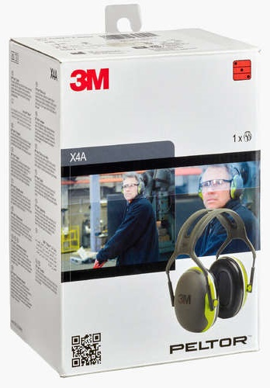
A3 – Identifikacija i primena mera za eliminisanje i smanjenje rizika
Lična zaštitna oprema – štitnici za sluh
  LZO mora da bude na raspolaganju zaposlenom
  ako je nivo izloženosti buci veći od 80 dB.
  Zaposleni mora da nosi LZO ako je nivo izloženosti
  buci jednak ili veći od 83 dB.
  LZO mora da obezbedi nivo izloženosti buci
  manji od 85 dB (poželjno između 75 dB i 80 dB).
  Poslodavac odgovoran za nošenje LZO i proveru efektivnosti primenjenih mera.
  Upotreba LZO je manje efikasna od ostalih mera kontrole buke – efekat zavisi od ponašanja radnika.
  Pri korišćenju LZO se javljaju neželjeni efekti – nelagodnost, opažanje zvučnih signala upozorenja, otežana komunikacija.
BUKA I VIBRACIJE
Notes:
Kontrola buke može u mnogim slučajevima da bude neefikasna, neizvodljiva ili preskupa. Ukoliko se rizici koji nastaju izlaganjem buci ne mogu sprečiti drugim sredstvima, zaposleni treba da koriste ličnu zaštitnu opremu (LZO).
Ako nivo izloženosti buci premašuje donju akcionu vrednost izloženosti buci od 80 dB, poslodavac mora zaposlenima da stavi na raspolaganje LZO.
Ako je nivo izloženosti buci jednak ili veći od gornje akcione vrednosti izloženosti buci od 83 dB, zaposleni mora da koristi LZO.
LZO treba odabrati tako da se rizik po sluh eliminiše ili smanji na minimum, ili barem da se osigura da nije prekoračena granična vrednost izloženosti buci od 85 dB.
Poslodavac je u obavezi da preduzme sve mere kako bi se obezbedilo nošenje LZO za zaštitu sluha i odgovoran je za proveru efektivnosti preduzetih mera.
Upotreba LZO za zaštitu sluha – ušnih štitnika je generalno manje efikasna mera od ostalih mera za kontrolu buke, jer efekat značajno zavisi od ponašanja radnika.
Neželjeni efekti pri korišćenju LZO su npr. slabija percepcija zvučnih signala i govorne komunikacije, nelagodnost, izolacija od okruženja itd.
Zaposleni uglavnom potcenjuju buku kao opasnost po njihov sluh, naročito zbog toga što se gubitak sluha razvija postepeno tokom više godina.

Slide 33
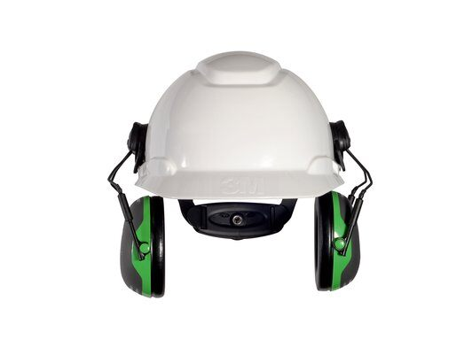
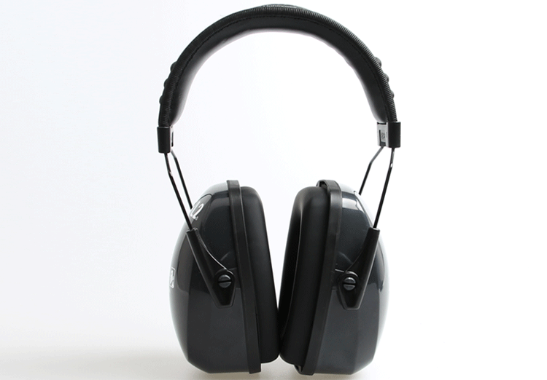
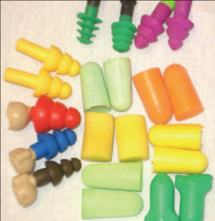
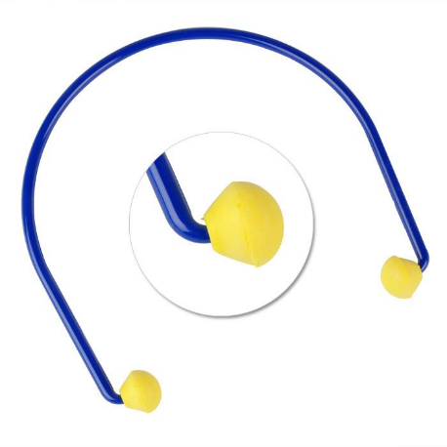
A3 – Identifikacija i primena mera za eliminisanje i smanjenje rizika
Štitnici za sluh - tipovi
Naušnice (earmuff)
  Naušnice sa šlemom
  Čepovi za uši (earplug)
  Kapice za uši (earcap)
BUKA I VIBRACIJE
Notes:
Na raspolaganju je veoma veliki izbor lične zaštitne opreme za zaštitu sluha, tj. ušnih štitnika:
Naušnice predstavljaju ušni štitnik koji se sastoji se od dve školjke koje se prislanjaju na ušnu školjku. Školjke mogu biti povezane fleksibilnom trakom ili mogu biti montirane na šlem. Ivice školjki su obložene penastim jastučićem (koriste se i jastuci ispunjeni tečnošću). Unutrašnjost školjke je takođe obložena penastim jastučićem radi sprečavanja refleksije zvuka unutar školjke. Položaj školjki na traci za glavu je prilagodljiv kako bi se omogućila primena na različite veličine glave. Efikasnost naušnica zavisi od čvrstog zaptivanja između jastučića i bočnog dela glave. Ova efikasnost će se smanjiti ako dođe do oštećenja ili propadanja jastučića, ili ako se naušnice nepravilno koriste. Nešto sofisticiranije naušnice omogućuju komunikaciju sa okruženjem.
Čepovi za uši predstavljaju ušni štitnik koji se postavlja u slušni kanal ili u ušnoj školjki ispred ulaza u svaki od ušnih kanala. Jedna od verzija ove vrste čepića je izrađena od staklene vune koja je obložena plastičnom oblogom. Ova vrsta ušnih čepića je vrlo jeftina, ali ima ograničenu sposobnost da se prilagodi ušnom kanalu u koji je ubačena. Budući da se kod ljudi prečnik ušnog kanala razlikuje, neophodno je proizvesti ovu vrstu štitnika u dve ili tri različite veličine kako bi odgovarao različitim oblicima uva. Penasti čepići imaju prednost u tome što „jedna veličina odgovara svima“. Napravljeni su od penastog materijala koji se nakon sabijanja polako vraća u svoju prvobitnu veličinu i ispunjava ušni kanal.
Kapice za uši predstavljaju ušni štitnik koji se sastoji od dve kapice međusobno povezane trakom. Postavljaju se ispred ulaza u svaki od ušnih kanala. Umesto da se prilagođavaju ušnom kanalu, kapice blokiraju ulaz u ušni kanal na taj način što se pritiskaju trakom koja ih povezuje. Ovaj pritisak je presudan za njihovo delovanje, ali je takođe i razlog neprijatnosti pri nošenju.

Slide 34
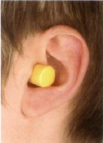

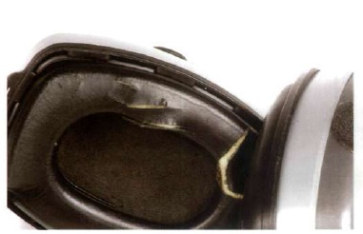
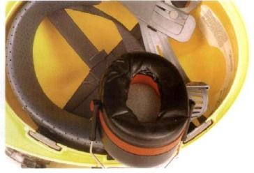

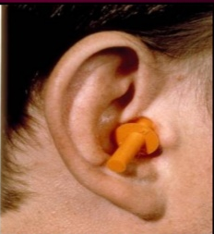
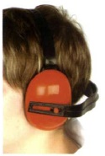
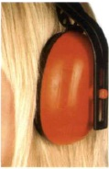
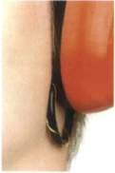
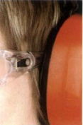

A3 – Identifikacija i primena mera za eliminisanje i smanjenje rizika
Štitnici za sluh - korišćenje
BUKA I VIBRACIJE
Notes:
Na efikasnost ušnih štitnika može da utiče njihovo stanje i način korišćenja.
Efikasnost LZO će se smanjiti ako dođe do mehaničkog oštećenja ili propadanja jastučića naušnica, ili ako se naušnice ili ušni čepići nepravilno koriste, čime se ne omogućuje potpuno zaptivanje ušnog kanala.

Slide 35
A4 – Provera i verifikacija efektivnosti mera
Štitnici za sluh – procena efikasnosti
Vrednosti za ocenu slabljenja štitnika za sluh
  Pretpostavljene vrednosti zaštite (Assumed Protection Values) - APV [dB];
    Izračunavanje SNR i HML vrednosti.
    Direktno izračunavanje slabljenja štitnikom za sluh.
  Single Number Rating - SNR [dB];
    ISO 4869-2 (2018).
    Izračunava se za različite performanse zaštite.
  High Middle Low - HML [dB];
    ISO 4869-2 (2018).
    H i M - za buku na visokim i srednjim frekvencijama.
    M i L - za buku sa primetnim niskofrekvencijskim sadržajem.
BUKA I VIBRACIJE
Notes:
Ocena efikasnosti lične zaštitne opreme (LZO) za zaštitu sluha se vrši na osnovu izmerenih vrednosti nivoa buke i deklarisanih vrednosti slabljenja ušnih štitnika od strane proizvođača.
Za procenu efikasnosti korišćenja ušnih štitnika se koriste tri uobičajene metode:
Oktavna metoda
SNR metoda i
HML metoda.
Oktavna metoda se zasniva na pretpostavljenim vrednostima zaštite/slabljenja – APV. Pretpostavljene vrednosti zaštite (APV) predstavljaju meru slabljenja ušnog štitnika u funkciji frekvencije. APV vrednosti se koriste i za izračunavanje drugih vrednosti za ocenu slabljenja ušnog štitnika, kao što su SNR i HML vrednosti. Mogu se takođe koristiti za direktnu ocenu smanjenja buke u pojedinačnom frekvencijskom opsegu kada je poznat oktavni spektar buke.
SNR je jednobrojna vrednost koja se izračunava u skladu sa ISO 4869-2 (2018) – Akustika – Ušni štitnici - Procena efektivnog A-ponderisanog nivoa zvučnog pritiska prilikom nošenja ušnih štitnika. SNR se izračunava za različite nivoe performansi zaštite, tj. procenat populacije za koju se može smatrati da neće imati slabljenje manje od izračunatog. Različite performanse zaštite su date u opsegu od 75 % do 98 %. Kada se izabere nivo performansi zaštite, on se označava u indeksu, npr. SNR₈₀.
HML je trobrojna vrednost H, M i L koja se takođe izračunava u skladu sa sa ISO 4869-2 (2018). H i M vrednosti se koriste za izračunavanje nivoa izloženosti za buku koja ima dominantnu energiju na visokim i srednjim frekvencijama, tamo gde je razlika C-ponderisanog i A-ponderisanog nivoa jednaka ili manja od 2 dB. M i L vrednosti se koriste za izračunavanje nivoa izloženosti za buku koja ima primetne niskofrekvencijske komponente, tamo gde je razlika C-ponderisanog i A-ponderisanog nivoa veća od 2 dB.

Slide 36
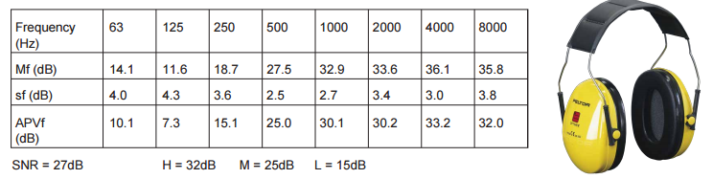

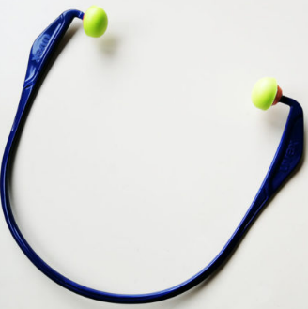
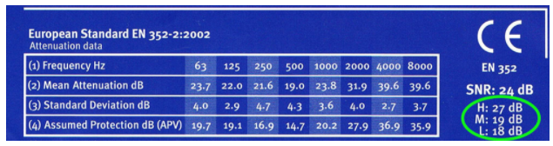
A4 – Provera i verifikacija efektivnosti mera
Štitnici za sluh – procena efikasnosti
Deklarisanje vrednosti za ocenu slabljenja štitnika za sluh
BUKA I VIBRACIJE
Notes:
Na slajdu su prikazani različiti načini deklarisanja vrednosti za ocenu slabljenja ušnim štitnicima koji se mogu naći u katalozima proizvođača ušnih štitnika.

Slide 37
A4 – Provera i verifikacija efektivnosti mera
Štitnici za sluh – procena efikasnosti
  Oktavna metoda - APV
    Izmeriti oktavni nivo zvučnog pritiska na radnom mestu.
    Očitati vrednosti APV iz kataloga proizvođača.
    Oduzeti vrednosti APV od izmerenih oktavnih vrednosti.
    Dodati odgovarajuće vrednosti slabljenja A-ponderacione krive.
    Izračunati ukupni A-ponderisani nivo zvučnog pritiska.
    Rezultat: A-ponderisani nivo zvučnog pritiska sa zaštitom.
BUKA I VIBRACIJE
Notes:
Procena efikasnosti ušnih štitnika Oktavnom metodom podrazumeva sledeće korake:
Izmeriti oktavni nivo zvučnog pritiska na radnom mestu.
Očitati pretpostavljene vrednosti slabljenja (APV) iz kataloga proizvođača.
Oduzeti pretpostavljene vrednosti slabljenja (APV) od izmerenih oktavnih vrednosti nivoa zvučnog pritiska.
Dodati odgovarajuće vrednosti slabljenja A-ponderacione krive.
Izračunati ukupni A-ponderisani nivo zvučnog pritiska energijskim sabiranjem pojedinačnih nivoa na oktavnim frekvencijama.
Rezultat je A-ponderisani nivo zvučnog pritiska sa uračunatim slabljenjem štitnika.

Slide 38
A4 – Provera i verifikacija efektivnosti mera
Štitnici za sluh – procena efikasnosti
  SNR metoda
    Izmeriti C-ponderisani nivo zvučnog pritiska na radnom mestu.
    Očitati SNR vrednost iz kataloga proizvođača.
    Oduzeti SNR vrednost od C-ponderisanog nivoa zvučnog pritiska.
    Rezultat: A-ponderisani nivo zvučnog pritiska sa zaštitom.
    HSE preporučuje dodavanje 4 dB zbog uzimanja u obzir različitih faktora koji umanjuju efikasnost ušnih štitnika:
      nepravilno postavljanje ušnih štitnika;
      direktivnost buke ...
L_{Ceq} [dB] | 97
SNR [dB] | 27
L_{Aeq} [dB] | 70
L_{Aeq} [dB] (HSE) | 74
BUKA I VIBRACIJE
Notes:
SNR (Single Number Rating – Ocena jednim brojem) predstavlja uobičajenu karakteristiku efikasnosti opreme za zaštitu sluha u tehničkoj dokumentaciji proizvoda.
Postupak određivanja efikasnosti ušnih štitnika obuhvata sledeće korake koji se sprovode za svaki radni zadatak, odnosno posao koji radnik obavlja u toku radnog vremena:
Izmeriti C-ponderisani nivo zvučnog pritiska na radnom mestu.
Očitati SNR vrednost iz kataloga proizvođača.
Oduzeti SNR vrednost od C-ponderisanog nivoa zvučnog pritiska.
Rezultat predstavlja A-ponderisani nivo zvučnog pritiska sa zaštitom.
HSE (Health & Safety Executive) preporučuje dodavanje 4 dB na dobijenu vrednost zbog uzimanja u obzir različitih faktora koji umanjuju efikasnost ušnih štitnika, poput:
nepravilnog postavljanja ušnih štitnika,
direktivnosti buke itd.
Primer proračuna efikasnosti ušnih štitnika sa vrednošću SNR=27 dB prikazan je u tabeli.
Dobijene vrednosti A-ponderisanih nivoa zvučnog pritiska se koriste za izračunavanje izloženosti buci u slučaju korišćenja lične zaštitne opreme.

Slide 39
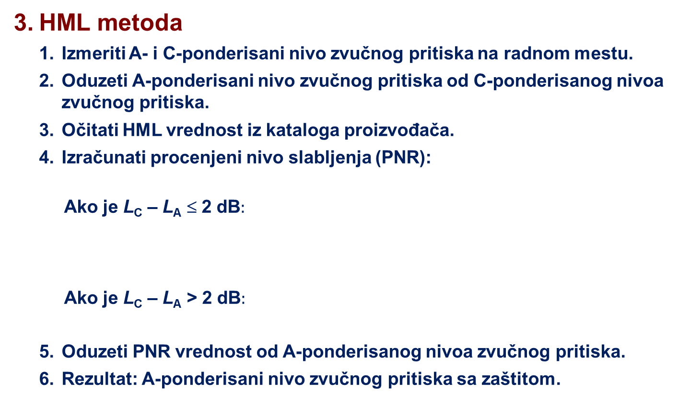
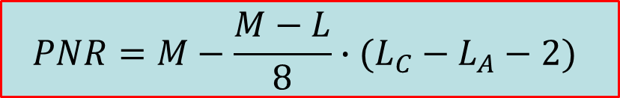
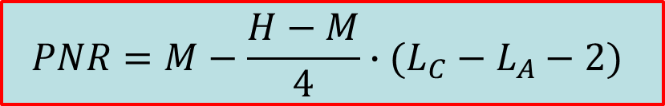
A4 – Provera i verifikacija efektivnosti mera
Štitnici za sluh – procena efikasnosti
  HML metoda
    Izmeriti A- i C-ponderisani nivo zvučnog pritiska na radnom mestu.
    Oduzeti A-ponderisani nivo zvučnog pritiska od C-ponderisanog nivoa zvučnog pritiska.
    Očitati HML vrednost iz kataloga proizvođača.
    Izračunati procenjeni nivo slabljenja (PNR):
    Ako je L_{C} – L_{A} ≤ 2 dB$:$
    Ako je L_{C} – L_{A} > 2 dB$:$
    Oduzeti PNR vrednost od A-ponderisanog nivoa zvučnog pritiska.
    Rezultat: A-ponderisani nivo zvučnog pritiska sa zaštitom.
$$PNR=M−\frac{H−M}{4}∙(L_{C}−L_{A}−2)$$
$$PNR=M−\frac{M−L}{8}∙(L_{C}−L_{A}−2)$$
BUKA I VIBRACIJE
Notes:
Postupak određivanja efikasnosti ušnih štitnika obuhvata sledeće korake koji se sprovode za svaki radni zadatak, odnosno posao koji radnik obavlja u toku radnog vremena:
Izmeriti A- i C-ponderisani nivo zvučnog pritiska na radnom mestu.
Oduzeti A-ponderisani nivo zvučnog pritiska od C-ponderisanog nivoa zvučnog pritiska.
Očitati HML vrednost iz kataloga proizvođača.
Izračunati procenjeni nivo slabljenja (PNR):
ako je L_{C} – L_{A} ≤ 2 dB, koristi se gornja jednačina;
ako je L_{C} – L_{A} > 2 dB, koristi se donja jednačina.
Oduzeti PNR vrednost od A-ponderisanog nivoa zvučnog pritiska.
Rezultat predstavlja A-ponderisani nivo zvučnog pritiska sa zaštitom.

Slide 40

A4 – Provera i verifikacija efektivnosti mera
Štitnici za sluh – procena efikasnosti
  HML metoda
L_{Aeq} [dB] | 95
L_{Ceq} [dB] | 97
H [dB] | 32
M [dB] | 25
L [dB] | 15
PNR [dB] | 25
L_{Aeq} [dB] | 70
L_{Aeq} [dB] (HSE) | 74
$$PNR=M−\frac{H−M}{4}∙(L_{C}−L_{A}−2)$$
    HSE preporučuje dodavanje 4 dB zbog uzimanja u obzir različitih faktora koji umanjuju efikasnost ušnih štitnika, kao što su:
      nepravilno postavljanje ušnih štitnika;
      direktivnost buke ...
BUKA I VIBRACIJE
Notes:
U tabeli je prikazan primer proračuna efikasnosti ušnih štintika sa vrednostima H=32 dB, M=25 dB i L=15 dB.
HSE (Health & Safety Executive) preporučuje dodavanje 4 dB na izračunatu vrednost LAeq zbog uzimanja u obzir različitih faktora koji umanjuju efikasnost ušnih štitnika, kao što su:
nepravilno postavljanje ušnih štitnika,
direktivnost buke itd.
Dobijene vrednosti A-ponderisanih nivoa zvučnog pritiska se koriste za izračunavanje izloženosti buci u slučaju korišćenja ušnih štitnika.

Slide 41
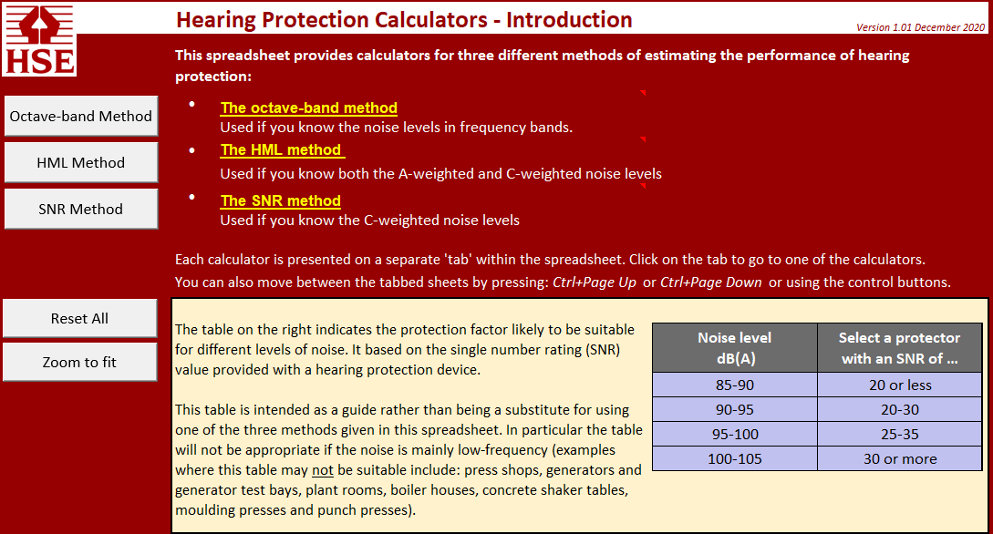
A4 – Provera i verifikacija efektivnosti mera
Štitnici za sluh – procena efikasnosti softverskim alatima
https://www.hse.gov.uk/noise/calculator.htm
BUKA I VIBRACIJE
Notes:
Za procenu efikasnosti ušnih štitnika se može koristiti i HSE kalkulator. Moguće je preuzeti ga sa sajta HSE (Health and Safety Executive):
https://www.hse.gov.uk/noise/calculator.htm
Softverski alat sadrži sve tri metode za procenu efektivnosti korišćenja ušnih štitnika.

Slide 42
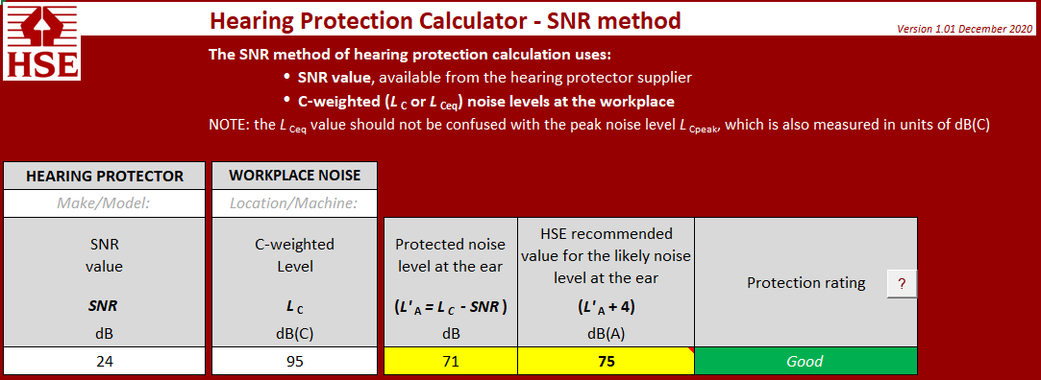
A4 – Provera i verifikacija efektivnosti mera
Štitnici za sluh – procena efikasnosti softverskim alatima
BUKA I VIBRACIJE
Notes:
Za procenu efikasnosti ušnih štitnika se može koristiti i HSE kalkulator. Moguće je preuzeti ga sa sajta HSE (Health and Safety Executive):
https://www.hse.gov.uk/noise/calculator.htm
Softverski alat sadrži sve tri metode za procenu efektivnosti korišćenja ušnih štitnika.

Slide 43
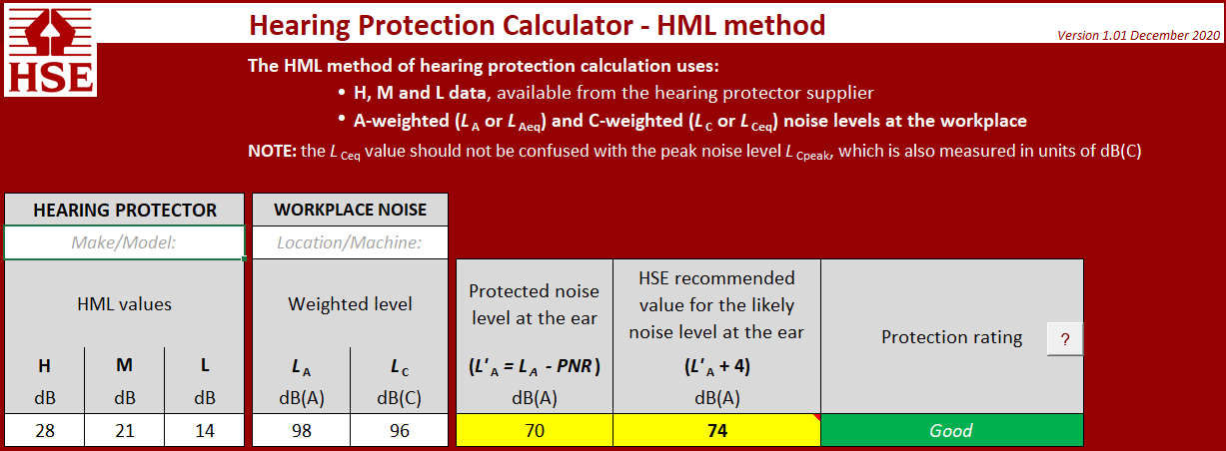
A4 – Provera i verifikacija efektivnosti mera
Štitnici za sluh – procena efikasnosti softverskim alatima
BUKA I VIBRACIJE
Notes:
Za procenu efikasnosti ušnih štitnika se može koristiti i HSE kalkulator. Moguće je preuzeti ga sa sajta HSE (Health and Safety Executive):
https://www.hse.gov.uk/noise/calculator.htm
Softverski alat sadrži sve tri metode za procenu efektivnosti korišćenja ušnih štitnika.

Slide 44

A4 – Provera i verifikacija efektivnosti mera
Štitnici za sluh – procena efikasnosti softverskim alatima
BUKA I VIBRACIJE
Notes:
Za procenu efikasnosti ušnih štitnika se može koristiti i HSE kalkulator. Moguće je preuzeti ga sa sajta HSE (Health and Safety Executive):
https://www.hse.gov.uk/noise/calculator.htm
Softverski alat sadrži sve tri metode za procenu efektivnosti korišćenja ušnih štitnika.

Slide 45
A4 – Provera i verifikacija efektivnosti mera
Štitnici za sluh – kriterijumi za izbor
  Slabljenje koje nudi ušni štitnik mora da obezbedi izloženost buci ispod 85 dB (poželjno između 75 dB i 80 dB);
  Kompatibilnost sa drugom zaštitnom opremom;
  Udobnost za korisnika;
  Ometanje važnih zvukova;
  Troškovi održavanja i zamene;
  Lakoća korišćenja i nadzora;
  Pogodnost za radno okruženje;
  Izbegavati ušne štitnike koji smanjuju nivo izloženosti buci
  na manje od 70 dB !!
BUKA I VIBRACIJE
Notes:
Da bi odabrali odgovarajuće ušne štitnike, poslodavci moraju da koriste rezultate procene buke i informacije dobavljača opreme za zaštitu sluha.
Sledeći faktori igraju važnu ulogu u izboru odgovarajućih ušnih štitnika:
Slabljenje koje nudi ušni štitnik mora da bude dovoljno da smanji izloženost buci ispod 85 dB (poželjno između 75 dB i 80 dB);
Kompatibilnost sa drugom zaštitnom opremom (šlem, zaštitne naočare ...);
Udobnost za korisnika (prethodno zdravstveno stanje korisnika);
Ometanje važnih zvukova (signali upozorenja);
Troškovi održavanja i zamene;
Jednostavnost korišćenja i nadzora;
Pogodnost za radno okruženje (toplota, vlaga, prašina itd.);
Treba izbegavati ušne štitnike koji imaju preveliko slabljenje, odnosno koji smanjuju nivo izloženost buci na ispod 70 dB (BS EN 458:2004).

Slide 46



A4 – Provera i verifikacija efektivnosti mera
IZBOR ŠTITNIKA ZA SLUH:
SNR
SNR
BUKA I VIBRACIJE
Notes:
Na slajdu je prikazana paleta ušnih štitnika sa HML i SNR vrednostima slabljenja.
Date su i smernice za izbor slabljenja štitnika (SNR vrednosti) u zavisnosti od nedeljnog/dnevnog nivoa izloženosti buci:
L_{EX}=80-104 dB; SNR: 20-24 dB;
L_{EX}=89-109 dB; SNR: 25-29 dB;
L_{EX}=93-114 dB; SNR: 30-35 dB;
L_{EX}=100-124 dB; SNR: 36-39 dB.

Slide 47

A4 – Provera i verifikacija efektivnosti mera
https://www.zastitnaoprema.rs/prodavnica/zastita-sluha/elektronski-antifoni-i-komunikacijski-uredjaji/3m-protac-iii-elektronski-antifon-zastitna-oprema.html
BUKA I VIBRACIJE
Notes:
SNR (Single Number Rating – Ocena jednim brojem) – primeri na tržištu zaštitne opreme.

Slide 48

A4 – Provera i verifikacija efektivnosti mera
http://www.inex-zastita.co.rs/sr/cepicizausi/cepici-3m-e-a-r-soft-neon--1211
BUKA I VIBRACIJE
Notes:
SNR (Single Number Rating – Ocena jednim brojem) – primeri na tržištu zaštitne opreme.

Slide 49

A4 – Provera i verifikacija efektivnosti mera
http://www.inex-zastita.co.rs/sr/cepicizausi/cepici-uvex-x-cap-2125.361-sa-cvrstom-drskom-1216
BUKA I VIBRACIJE
Notes:
SNR (Single Number Rating – Ocena jednim brojem) – primeri na tržištu zaštitne opreme.

Slide 50


Upravljanje preostalim rizikom
Informisanje i obuka
Priroda rizika.
Preduzete mere za eliminisanje ili minimiziranje rizika.
Granične i akcione vrednosti izloženosti buci.
Rezultati proračuna i merenja nivoa izloženosti buci.
Karakteristike i svojstva različitih vrsta ušnih štitnika.
Znakovi oštećenja sluha.
Zdravstveni nadzor radnika.
Smernice za bezbedno obavljanje posla.
Smernice za korišćenje ličnih zaštitnih sredstava.
BUKA I VIBRACIJE
Notes:
Ukoliko su radnici izloženi buci koja je jednaka ili veća od donje akcione vrednosti, poslodavac je dužan da obezbedi da radnici dobijaju informacije i imaju obuku o rizicima koji proizilaze iz izlaganja buci, a naročito o:
prirodi takvih rizika;
preduzetim merama radi eliminisanja ili minimiziranja rizika od buke, uključujući okolnosti u kojima se mere primenjuju;
graničnim i akcionim vrednostima izloženosti buci;
rezultatima proračuna i merenja nivoa izloženosti buci, kao i objašnjenje o značaju i potencijalnim rizicima;
karakteristikama i svojstvima različitih vrsta ušnih štitnika;
pravilnoj upotrebi ušnih štitnika;
zašto i kako otkriti i prijaviti znakove oštećenja sluha;
okolnostima u kojima radnici imaju pravo na zdravstveni nadzor i njegovoj svrsi;
smernicama za bezbedno obavljanje posla kako bi se izloženost buci svela na minimum;
smernicama za korišćenje lične zaštitne opreme.

Slide 51
Upravljanje preostalim rizikom
Zdravstveni nadzor
Poslodavac je dužan da obezbedi propisano praćenje zdravstvenog stanja za zaposlene koji rade, ili treba da rade, na radnim mestima sa povećanim rizikom.
Poslodavac je dužan da zaposlenog koji radi na radnom mestu na kojem je izloženost veća od gornjih akcionih vrednosti izloženosti buci uputi na ciljani lekarski pregled.
Kada se praćenjem zdravstvenog stanja utvrdi oštećenje sluha:
  Služba medicine rada je dužna da obavesti zaposlenog o rezultatima praćenja zdravstvenog stanja;
  Poslodavac dužan da ponovo izvrši proveru procene rizika, izvrši korekciju preventivnih mera i obezbedi praćenje zdravstvenog stanja ostalih zaposlenih koji su bili na sličan način izloženi buci.
BUKA I VIBRACIJE

Slide 52



Primeri izračunavanja izloženosti buci
PRILOG:
PRIMERI IZRAČUNAVANJA
DNEVNE IZLOŽENOSTI BUCI
PRIMENOM RAZLIČITIH STRATEGIJA MERENJA
BUKA I VIBRACIJE

Slide 53

Primer izračunavanja dnevne izloženosti buci na osnovu merenja zasnovanih na radnim zadacima
Korak 1 – Analiza procesa rada
Redosled aktivnosti u toku radnog dana zavarivača :
a) planiranje rada (buka iz okoline);
b) sečenje, brušenje i zavarivanje čeličnih ploča;
c) ručak (u ovom slučaju se ručak računa kao deo radnog dana);
planiranje rada (buka iz okoline);
sečenje, brušenje i zavarivanje čeličnih ploča.
Svi zavarivači obavljaju isti posao - jedna homogena grupa.
Posao koji obavljaju zavarivači se može podeliti na tri odvojena zadatka:
Tihe operacije (pauze i planiranje),
Zavarivanje,
Sečenje i brušenje.
BUKA I VIBRACIJE
Notes:
1. primer: Izračunavanje dnevne izloženosti buci na osnovu merenja zasnovanih na radnim zadacima
Korak 1: Analiza procesa rada
U primeru se određuje nivo izloženosti buci zavarivača u mašinskoj radionici korišćenjem merenja zasnovanih na radnim zadacima.
Radni dan (posao) zavarivača se sastoji od sledećih aktivnosti:
a) planiranje rada (tišina);
b) dva perioda sečenja, brušenja i zavarivanja čeličnih ploča;
c) ručak (u ovom slučaju ručak se računa kao deo radnog dana);
d) planiranje rada (tišina);
e) dva perioda sečenja, brušenja i zavarivanja čeličnih ploča.
Svi zavarivači obavljaju isti posao i mogu se posmatrati kao jedna homogena grupa izložena buci.
Prema dobijenim podacima od poslovođa, posao koji obavljaju zavarivači se može podeliti na tri odvojena zadatka:
Tihe operacije (pauze i planiranje),
Zavarivanje i
Sečenje i brušenje.

Slide 54
Primer izračunavanja dnevne izloženosti buci na osnovu merenja zasnovanih na radnim zadacima
Korak 1 – Analiza procesa rada
Nominalni dan zavarivača:
Zadatak | Trajanje, h
1. Planiranje rada, pauze | 1,5
2. Zavarivanje | 5,0
3. Sečenje i brušenje | 1,5
Ukupno : | 8,0
Korak 2 – Izbor merne strategije
Kako je broj radnih zadataka ograničen i precizno definisan, primenjuju se merenja zasnovana na radnim zadacima.
BUKA I VIBRACIJE
Notes:
Zavarivači kažu da provode u toku dana 2 h na sečenju i brušenju i 6 h na zavarivanju.
Poslovođa procenjuje da zavarivači u toku dana provode 1 h na sečenju i brušenju i 4 h na zavarivanju.
Trajanje radnih zadataka je određeno kao srednja vrednost procene zavarivača i poslovođe.
Ostatak radnog dana se koristi za planiranje radnih aktivnosti i odmaranje.
Na osnovu ovih informacija određen je nominalni radni dan zavarivača prikazan u tabeli.
Korak 2: Izbor merne strategije
Kako je broj radnih zadataka ograničen i precizno definisan, situacija je pogodna za primenu merenja zasnovanih na radnim zadacima.

Slide 55
Primer izračunavanja dnevne izloženosti buci na osnovu merenja zasnovanih na radnim zadacima
Korak 3 – Merenja
Rezultati prvih merenja nivoa buke:
1. Planiranje rada, pauze | L_{p,A,eqT,11} < 70 dB
2. Zavarivanje | L_{p,A,eqT,21} = 80,1 dB | L_{p,A,eqT,22} = 82,2 dB | L_{p,A,eqT,23} = 79,6 dB
3. Sečenje i brušenje | L_{p,A,eqT,31} = 86,5 dB | L_{p,A,eqT,32} = 92,4 dB | L_{p,A,eqT,33} = 89,3 dB
Rezultati dodatna tri merenja nivoa buke tokom sečenja i brušenja:
3. Sečenje i brušenje | L_{p,A,eqT,34} = 93,2 dB | L_{p,A,eqT,35} = 87,8 dB | L_{p,A,eqT,36} = 86,2 dB
BUKA I VIBRACIJE
Notes:
Korak 3: Merenja
Uticaj buke prilikom planiranja rada i pauza nema uticaj na ukupnu izloženost buci. Dovoljno je da se izvrši nekoliko jednostavnih merenja buke kako bi se proverilo da li nivo zvučnog pritiska u tim radnim periodima ima uticaj na ukupnu izloženost buci. U ovom primeru je nivo L_{p,A,eq,T} = 70 dB određen kao procenjeni nivo za takve periode, za koji je provera pokazala da su stvarne vrednosti na ovom nivou ili ispod.
Merenje mora da obuhvati barem tri radna ciklusa. Posmatranjem je utvrđeno da merenje buke prilikom sečenja i brušenja mora da traje najmanje 7 min. Slično tome, trajanje merenja buke prilikom zavarivanja mora da traje najmanje 4 min. Kako vreme merenja mora prema standardu da bude najmanje 5 min., vreme merenja prilikom zavarivanja je podešeno na 5 min.
Budući da je razlika između izmerenih nivoa buke prilikom sečenja i brušenja veća od 3 dB, urađena su još tri dodatna merenja.

Slide 56
Primer izračunavanja dnevne izloženosti buci na osnovu merenja zasnovanih na radnim zadacima
Korak 4 – Izračunavanje dnevnog A-ponderisanog nivoa izloženosti buci
Izračunavanje nivoa buke za svaki radni zadatak m (m = 1,2,3):
L_{p,A,eqT,mi} - A-ponderisani ekvivalentni kontinualni nivo zvučnog pritiska tokom radnog zadatka m u trajanju T_{m};
i - redni broj uzorka radnog zadatka m;
I - ukupan broj uzoraka radnog zadatka m.
BUKA I VIBRACIJE
Notes:
Korak 4: Izračunavanje dnevnog A-ponderisanog nivoa izloženosti buci
Izračunavanje nivoa buke za svaki radni zadatak.

Slide 57
Primer izračunavanja dnevne izloženosti buci na osnovu merenja zasnovanih na radnim zadacima
Korak 4 – Izračunavanje dnevnog A-ponderisanog nivoa izloženosti buci
1. Nivo buke prilikom planiranja i pauza iznosi 70 dB;
2. Nivo buke prilikom zavarivanja :
3. Nivo buke prilikom sečenja i brušenja :
BUKA I VIBRACIJE
Notes:
1. Izračunavanje nivoa buke prilikom planiranja i pauza.
2. Izračunavanje nivoa buke prilikom zavarivanja.
3. Izračunavanje nivoa buke prilikom sečenja i brušenja.

Slide 58
Primer izračunavanja dnevne izloženosti buci na osnovu merenja zasnovanih na radnim zadacima
Korak 4 – Izračunavanje dnevnog A-ponderisanog nivoa izloženosti buci
Izračunavanje doprinosa pojedinačnog zadatka dnevnom
A-ponderisanom nivou izloženosti:
L_{p,A,eqT,m} - A-ponderisani ekvivalentni kontinualni nivo zvučnog
pritiska za radni zadatak m;
T_{m} - aritmetička srednja vrednost trajanja radnog zadatka m;
T₀ - referentno trajanje, T₀ = 8 h.
-
BUKA I VIBRACIJE
Notes:
Izračunavanje doprinosa pojedinačnog zadatka dnevnom A-ponderisanom nivou izloženosti buci.

Slide 59
Primer izračunavanja dnevne izloženosti buci na osnovu merenja zasnovanih na radnim zadacima
Korak 4 – Izračunavanje dnevnog A-ponderisanog nivoa izloženosti buci
Izračunavanje doprinosa buke tokom planiranja i pauza dnevnom A-ponderisanom nivou izloženosti:
Izračunavanje doprinosa buke tokom zavarivanja dnevnom A-ponderisanom nivou izloženosti:
Izračunavanje doprinosa buke tokom sečenja i brušenja dnevnom A-ponderisanom nivou izloženosti:
BUKA I VIBRACIJE
Notes:
Izračunavanje doprinosa buke tokom planiranja i pauza dnevnom A-ponderisanom nivou izloženosti;
Izračunavanje doprinosa buke tokom zavarivanja dnevnom A-ponderisanom nivou izloženosti;
Izračunavanje doprinosa buke tokom sečenja i brušenja dnevnom A-ponderisanom nivou izloženosti.

Slide 60


Primer izračunavanja dnevne izloženosti buci na osnovu merenja zasnovanih na radnim zadacima
Korak 4 – Izračunavanje dnevnog A-ponderisanog nivoa izloženosti buci
Izračunavanje dnevnog A-ponderisanog nivoa izloženosti buci :
BUKA I VIBRACIJE
Notes:
Izračunavanje dnevnog A-ponderisanog nivoa izloženosti buci kao rezultat energijskog usrednjavanja prethodno dobijenih vrednosti.
Za proračun dnevne izloženosti buci se može koristiti ISO 9612 kalkulator. Ulazni podaci su izmerene vrednosti ekvivalentnog nivoa buke i vreme izloženosti radnika buci za svaki radni zadatak.

Slide 61
Primer izračunavanja dnevne izloženosti buci na osnovu merenja zasnovanih na poslu koji se obavlja
Određuje se nivo izloženosti buci za radnike na proizvodnoj liniji.
U fabrici funkcioniše nekoliko automatizovanih proizvodnih linija bez značajnih tehničkih razlika.
Korak 1 – Analiza procesa rada
Radnici na proizvodnoj liniji vrše isti posao koji uključuje više zadataka;
Radnici čine homogenu grupu izloženu buci;
U grupi se nalazi n_{G} = 18 radnika.
Efektivno trajanje radnog dana je T_{e} = 7,5 h.
Korak 2 – Izbor merne strategije
Iz praktičnih razloga su izabrana merenja zasnovana na poslu koji se obavlja.
BUKA I VIBRACIJE
Notes:
2. Primer: Izračunavanje dnevnog nivoa izloženosti buci korišćenjem merenja zasnovanih na poslu koji se obavlja
U primeru se određuje nivo izloženosti buci za radnike na proizvodnoj liniji na osnovu merenja zasnovanih na poslu koji se obavlja. U fabrici funkcioniše nekoliko automatizovanih proizvodnih linija bez značajnih tehničkih razlika.
Korak 1: Analiza posla
Radnici na proizvodnoj liniji vrše isti posao:
Rad na proizvodnoj liniji,
Kontrolisanje proizvodne linije i
Intervenisanje u slučaju incidenta u proizvodnji.
Posao radnika uključuje mnoge zadatke (npr. nabavku materijala, kontrolu proizvodnje, uklanjanje proizvoda, podešavanja).
Tokom analize posla nije bilo moguće napraviti razliku između zadataka, jer su uslovi izloženosti buci radnika od zadatka do zadatka slični, pa dnevno trajanje svakog zadatka ne može biti određeno iz opisa posla. Radnici čine homogenu grupu izloženu buci, u kojoj se nalazi njih 18.
Efektivno trajanje radnog dana za ovu homogenu grupu izloženu buci je 7,5 h.
Korak 2: Izbor merne strategije
Za ovu homogenu grupu izloženu buci od 18 radnika nije ni praktično ni poželjno vršiti detaljnu analizu zadataka.
Zbog toga je izabrana strategija merenja zasnovana na poslu koji se obavlja.

Slide 62
Primer izračunavanja dnevne izloženosti buci na osnovu merenja zasnovanih na poslu koji se obavlja
Korak 3 – Merenja
Plan merenja:
Definisanje ukupnog minimalnog trajanja merenja:
Broj radnika u homogenoj grupi, n_{G} | Minimalno kumulativno trajanje merenja
n_{G} ≤ 5 | 5 h
5 < n_{G} ≤ 15 | 5 h + (n_{G} - 5) ⋅ 0.5 h
15 < n_{G} ≤ 40 | 10 h + (n_{G} - 15) ⋅ 0.25 h
n_{G} > 40 | 17 h ili podela u grupe
Za n_{G} = 18 ⇒ T_{min} = 10 h + (18 − 15) × 0,25 h = 10,75 h
Definisanje broja merenja (N = 6) i trajanja svakog merenja (2 h).
BUKA I VIBRACIJE
Notes:
Korak 3: Merenja
Izbor plana merenja je vođen sledećim specifikacijama:
Ukupno minimalno trajanje merenja je dato u tabeli. Za grupu veličine 18 radnika, ono iznosi najmanje 10,75 h;
Zahtevano je minimum pet uzoraka nivoa buke istog trajanja.
Na osnovu ovoga je odlučeno da se uzme šest merenja (N = 6) i da se trajanje svakog merenja n (n=1÷6) podesi na 2 h.

Slide 63
Primer izračunavanja dnevne izloženosti buci na osnovu merenja zasnovanih na poslu koji se obavlja
Korak 3 – Merenja
Definisanje rasporeda 6 merenja na osnovu:
dostupna dva personalna merila izloženosti zvuku / , i
radnih intervala za homogenu grupu: 05.00 ÷ 13.00 i 13.00 ÷ 21.00.
3.1 Iz homogene grupe
izložene buci od 18
članova je nasumično
izabrano 6 radnika;
3.2 Raspored merenja:
Dan | Merni period | Radnik
 |  | 1 | 2 | 3 | 4 | 5 | 6
1 | 10.00÷12:00
 | 10.30÷12:30
2 | 08.00÷10:00
 | 08.30÷10:30
 | 14.00÷16:00
 | 18.00÷20:00
BUKA I VIBRACIJE
Notes:
Raspored šest merenja među radnicima u homogenoj grupi koja je izložena buci tokom trajanja posla, napravljen je na osnovu sledećih podataka/kriterijuma:
dostupna dva personalna merila izloženosti zvuku;
radni intervali za grupu: 05.00 ÷ 13.00 i 13.00 ÷ 21.00.
Iz homogene grupe izložene buci od 18 članova je nasumično izabrano 6 radnika.
Organizacija merenja je sledeća:
Dan 1 - Jutarnji tim: 2 radnika; merni periodi: 10.00 ÷ 12.00 i 10.30 ÷ 12.30;
Dan 2 - Jutarnji tim: druga 2 radnika; merni periodi: 08.00 ÷ 10.00 i 08.30 ÷ 10.30;
Dan 2 - Poslepodnevni tim: druga 2 radnika; merni periodi: 14:00 ÷ 16:00 i 18:00 ÷ 20:00.

Slide 64
Primer izračunavanja dnevne izloženosti buci na osnovu merenja zasnovanih na poslu koji se obavlja
Korak 3 – Merenja
Rezultati merenja L_{p,A,eqT,n} :
n | 1 | 2 | 3 | 4 | 5 | 6
L_{p,A,eqT,n} [dB] | 88,1 | 86,1 | 89,7 | 86,5 | 91,1 | 86,7
Rezultati merenja L_{p,C peak} :
L_{p,C peak} = 137 dB;
BUKA I VIBRACIJE
Notes:
Rezultati pojedinačnih dvočasovnih merenja A-ponderisanih ekvivalentnih nivoa buke su prikazani u tabeli.
Najviši izmereni C-ponderisani nivo zvučnog pritiska je 137 dB.

Slide 65
Primer izračunavanja dnevne izloženosti buci na osnovu merenja zasnovanih na poslu koji se obavlja
Korak 4 – Izračunavanje dnevnog A-ponderisanog nivoa izloženosti buci
Energijska srednja vrednost izmerenih vrednosti L_{p,A,eqT,n}:
Konačni rezultat:
BUKA I VIBRACIJE
Notes:
Korak 4: Izračunavanje dnevnog A-ponderisanog nivoa izloženosti buci
Energijska sednja vrednost šest dvočasovnih A-ponderisanih ekvivalentnih nivoa buke iznosi 88,4 dB.
Za efektivno trajanje radnog dana T_{e} = 7,5 h i za srednji nivo buke L_{p,A,eqT} = 88,4 dB, dnevni A-ponderisani nivo izloženosti buci ove homogene grupe izložene buci iznosi 88,1 dB.
Za proračun dnevne izloženosti buci se može koristiti ISO 9612 kalkulator. Ulazni podaci su izmerene vrednosti ekvivalentnog nivoa buke i vreme izloženosti za posao.

Slide 66
Primer izračunavanja dnevne izloženosti buci na osnovu celodnevnog merenja
Određivanje izloženosti buci vozača viljuškara.
Korak 1 – Analiza posla
Transport sirovina i gotovih proizvoda unutar i između radnih zona proizvodnje, skladištenje i otpremanje;
Vožnja po različitim površinama pod različitim opterećenjem;
Radne aktivnosti van kabine viljuškara – ispomoć pri utovaru i istovaru robe, razmatranje rada sa kolegama;
Trajanje smene – 10 sati;
Tri pauze tokom smene - 20 min., 45 min. i 20 min.;
Kraće pauze se prave unutar radnog prostora;
Efektivno trajanje radnog dana T_{e} = 9,25 h;
Razmatraju se tri vozača viljuškara kao homogena grupa izložena buci.
BUKA I VIBRACIJE
Notes:
Primer pokazuje primenu merne strategije celodnevnog merenja za određivanje izloženosti buci vozača viljuškara u kompaniji koja se bavi proizvodnjom i skladištenjem gotovih proizvoda.
Korak 1: Analiza posla
Posao vozača viljuškara uključuje transport sirovina i gotovih proizvoda unutar i između radnih zona proizvodnje, skladištenja i otpremanja. Posao vozača može da varira u zavisnosti od instrukcija nadzornika.
Radnik može da upravlja viljuškarom po različitim površinama i to dok je neopterećen, delimično opterećen ili potpuno opterećen. Vozač provede veliki deo dana u kabini viljuškara, ali se zahteva i da povremeno napusti kabinu i pomogne oko utovara i istovara robe, da razmotri rad sa kolegama i poslovođom itd.
Viljuškari su opremljeni zvučnim alarmima za kretanje unazad, čije je korišćenje obavezno.
Postoje tri vozača viljuškara. Oni rade u smeni od 10 h, sa pauzama od 20 minuta, 45 minuta i 20 minuta, redom. Dve kraće pauze se prave na bilo kojoj konvencionalnoj lokaciji unutar radnog prostora, u vremenu kada odgovara vozaču. Duža pauza se pravi u utvrđenom vremenu u kantini za zaposlene. Efektivno trajanje radnog dana je stoga 9,25 h.
Opis radnih aktivnosti je napravljen na osnovu posmatranja i potvrđen je razgovorima sa vozačima i njihovim nadzornicima. Razmatrana su tri vozača viljuškara kao homogena grupa izložena buci.

Slide 67
Primer izračunavanja dnevne izloženosti buci na osnovu celodnevnog merenja
Korak 2 – Izbor merne strategije
Kao najprihvatljivija sa stanovišta prirode posla je izabrana merna strategija celodnevnog merenja.
BUKA I VIBRACIJE
Notes:
Korak 2: Izbor merne strategije
Kako je posao viljuškariste relativno složen i nepredvidiv, kao najpovoljnija je izabrana merna strategija celodnevnog merenja.

Slide 68
Primer izračunavanja dnevne izloženosti buci na osnovu celodnevnog merenja
Korak 3 – Merenja
3.1 Planiranje merenja
Celodnevna merenja za svakog vozača:
Instrukcije vozačima o načinu rada personalnog merila i ponašanju sa njim;
Stavljenje personalnih merila u mod pauze za vreme duže pauze (pauza od 45 min.);
Uklanjanje personalnih merila na kraju smene i vršenje kalibracije;
Trajanje merenja merenje je bilo dovoljno dugo da obuhvati sve značajne preriode izloženosti buci.
Na osnovu početna tri celodnevna merenja, ispostavilo se da se tri rezultata razlikuju za više od 3 dB.
Rade se još tri dodatna celodnevna merenja.
Ukupno urađenih šest celodnevnih merenja u toku dva dana
(na raspolaganju su tri personalna merila izloženosti zvuku) – za svakog vozača po dva merenja.
BUKA I VIBRACIJE
Notes:
Korak 3: Merenja
3.1 Planiranje merenja
Najpre su izvršena celodnevna merenja za svakog vozača tako što su na početku smene svi vozači snabdeveni pravilno kalibrisanim personalnim merilom izloženosti zvuku. Vozači su obavešteni o načinu rada mernog instrumenta. Od vozača je zahtevano da rade uobičajeno, da se uzdrže od dodirivanja mikrofona i mernog instrumenta, da pokušaju da izbegnu bilo kakav nesmotren dodir sa mikrofonom i da pokušaju da izbegnu nepotrebnu priču ili viku u toku radne smene.
Personalna merila nivoa zvuka su bila ostavljena neometana u toku dve kraće pauze. U tom slučaju, izloženost buci tokom pauze za ručak nije smatrana relevantnom, a tehničar koji sprovodi merenje je stavljao personalno merilo izloženosti zvuku u mod pauze.
Personalna merila nivoa zvuka su uklonjena na kraju radne smene i vršena je odgovarajuća procedura kalibracije.
Zbog potrebe da se omogući vreme na početku i na kraju rada smene za postavljanje i uklanjanje merila i davanje instrukcija vozačima, trajanje merenja je bilo nešto kraće od trajanja potpune radne smene. Međutim, merenje je bilo dovoljno dugo da obuhvati sve značajne preriode izloženosti buci.
Na osnovu početna tri celodnevna merenja, ispostavilo se da se tri rezultata razlikuju za više od 3 dB. Stoga su urađena još tri dodatna celodnevna merenja, korišćenjem prethodno opisane tehnike. To je dalo ukupno šest celodnevnih merenja.

Slide 69

Primer izračunavanja dnevne izloženosti buci na osnovu celodnevnog merenja
Korak 3 – Merenja
3.2 Posmatranje radnih aktivnosti i praćenje merenja
Periodično posmatranje svakog vozača tokom merenja i vođenje beleški o njihovim aktivnostima;
Uklanjanje personalnih merila izloženosti zvuku sa vozača na kraju radne smene i razgovar sa svakim od vozača – utvrđivanje da li je radni dan bio reprezentativan, kako bi se otkrilo da li su se izvršavali netipični zadaci i da li su se javljali neki incidenti koji bi nepovoljno uticali na rezultate merenja.
BUKA I VIBRACIJE
Notes:
3.2 Posmatranje radnih aktivnosti i praćenje merenja
Radi procene bilo kojeg izvora nesigurnosti koji može da utiče na rezultate, tehničar zadužen za merenje je periodično posmatrao svakog vozača tokom merenja i vodio beleške o njihovim aktivnostima.
Osim toga, na kraju radne smene je uklonjeno personalno merilo izloženosti zvuku i tehničar je razgovarao sa svakim vozačem kako bi utvrdio da li je radni dan bio reprezentativan, otkrio da li su se izvršavali netipični zadaci i da li su se javljali neki incidenti koji bi uticali na merenje.

Slide 70
Primer izračunavanja dnevne izloženosti buci na osnovu celodnevnog merenja
Korak 4 – Izračunavanje dnevnog A-ponderisanog nivoa izloženosti buci
Rezultati šest merenja:
Vozač/dan | Ekvivalentni kontinualni nivo zvučnog pritiska L_{p,A,eqT,n} dB | Trajanje merenja t
1/1 | 88,0 | 8 h 15 min
2/1 | 91,9 | 8 h 10 min
3/1 | 87,6 | 8 h 15 min
1/2 | 90,4 | 8 h 00 min
2/2 | 89,0 | 8 h 05 min
3/2 | 88,4 | 8 h 10 min
BUKA I VIBRACIJE
Notes:
Korak 4: Prikazivanje rezultata merenja i izračunavanje dnevnog A-ponderisanog nivoa izloženosti buci
U tabeli su prikazani rezultati šest merenja.

Slide 71
Primer izračunavanja dnevne izloženosti buci na osnovu celodnevnog merenja
Korak 4 – Izračunavanje dnevnog A-ponderisanog nivoa izloženosti buci
Energijski usrednjena vrednost šest izmerenih vrednosti L_{p,A,eqT,n}:
BUKA I VIBRACIJE
Notes:
Izračunavanje dnevnog A-ponderisanog nivoa izloženosti buci
Za izračunavanje dnevnog A-ponderisanog nivoa izloženosti buci homogene izložene grupe vozača viljuškara je potrebno najpre izračunati energijski usrednjenu vrednost šest izmerenih vrednosti L_{p,A,eqT,n}.
Za proračun dnevne izloženosti buci na osnovu celodnevnog merenja se može koristiti ISO 9612 kalkulator. Ulazni podaci su izmerene vrednosti ekvivalentnog nivoa buke i vreme izloženosti radnika buci za posao koji obavlja.

Slide 72
Primeri određivanja dnevne izloženosti buci
ocenA IZLOŽENOSTI BUCI
PRIMER 1
PRIMER 2
PRIMER 3
L_{A,EX,8h} = 85,9 dB
L_{A,EX,8h} = 88,1 dB
L_{A,EX,8h} = 90,1 dB
> 85 dB
BUKA I VIBRACIJE
Notes:
Ocena izloženosti buci se vrši poređenjem izračunatih vrednosti dnevne izloženosti buci sa akcionim i graničnim vrednostima.
Sve izračunate vrednosti iz prikazanih primera prekoračuju gornje akcione vrednosti. Poslodavac je u ovim slučajevima dužan da obezbedi da radnici OBAVEZNO nose ličnu zaštitnu opremu za zaštitu sluha.
U ovim slučajevima je potrebno izvršiti i proračun efektivne dnevne izloženosti buci uzimajući u obzir slabljenje ličnom zaštitnom opremom koja je na raspolaganju.
Ukoliko radnicima nije na raspolaganju lična zaštitna oprema , ocenjuje se da izračunate vrednosti dnevne izloženosti buci prekoračuju granične vrednosti. Poslodavac je u tom slučaju dužan:
da do nabavke lične zaštitne opreme odgovarajućih karakteristika obustavi radne procese u kojima se javljaju prekoračenja graničnih vrednosti, ili
da izvrši preraspodelu radnog vremena radnika kako bi njihova dnevna izloženost buci bila manja od 85 dB.

Slide 73

Pitanja za proveru znanja
Koje su četiri osnovne aktivnosti pri upravljanju bukom u radnoj sredini?
Odakle potiče buka u radnoj sredini?
Koji su ciljevi procene rizika po zdravlje zaposlenih usled izlaganja buci?
Koji su koraci za procenu rizika po zdravlje zaposlenih usled izlaganja buci?
Koja su osnovna dokumenta za ispitivanje buke u radnoj sredini?
Koje aktivnosti obuhvata analiza rada zaposlenih?
Koje su osnovne strategije merenja za određivanje izloženosti buci na radnom mestu?
Kako se izračunava nivo dnevne izloženosti buci za posao koji se sastoji od M radnih zadataka ili aktivnosti tokom radnog vremena?
⇨
BUKA I VIBRACIJE

Slide 74
Pitanja za proveru znanja
Koje se fizičke veličine koriste u postupku procene rizika usled izlaganja buci?
Koje su akcione i granične vrednosti izloženosti buci definisane Pravilnikom o preventivnim merama za bezbedan i zdrav rad pri izlaganju buci?
Na osnovu čega se vrši ocena izloženosti radnika buci na radnom mestu i procena rizika po zdravlje izazvanog bukom na radnom mestu?
Pri kojim vrednostima nivoa izloženosti buci su zaposleni u obavezi da koriste ušne štitnike?
Koje su mere na raspolaganju za kontrolu buke u radnoj sredini?
Šta podrazumevaju administrativno-organizacione mere za kontrolu buke u radnoj sredini?
Koji su osnovni tipovi štitnika za sluh?
⇨
BUKA I VIBRACIJE

Slide 75
Pitanja za proveru znanja
Koliki nivo izloženosti buci je poželjno obezbediti upotrebom
štitnika za sluh?
Koji su neželjeni efekti pri upotrebi štitnika za sluh?
Koje metode se koriste za procenu efikasnosti korišćenja štitnika za sluh?
Koji su kriterijumi za izbor štitnika za sluh?
Zbog čega treba izbegavati upotrebu štitnika za sluh koji imaju preveliko slabljenje?
BUKA I VIBRACIJE

